Slide 1
LYON
en liberté

Slide 2
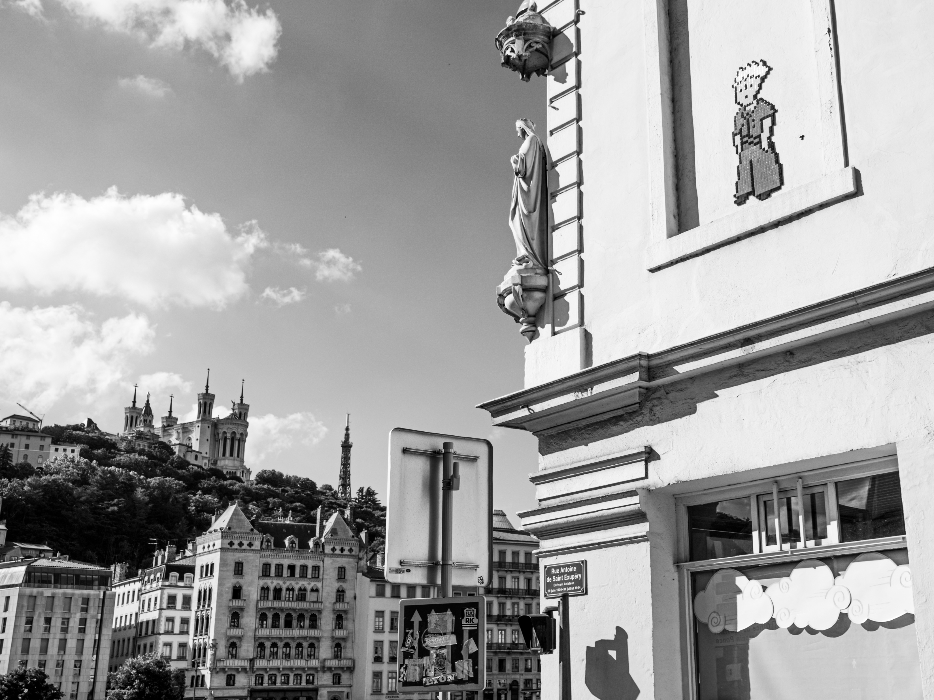
Ecrivain de haut vol
Rêvant d’avion,
Un fils de Lyon
Exulte, écrit,
Trace un dessin :
Son nom est Saint-
Exupéry. Pense à ce prince
Dans sa province,
Songe à cet as
A Satolas !

Slide 3
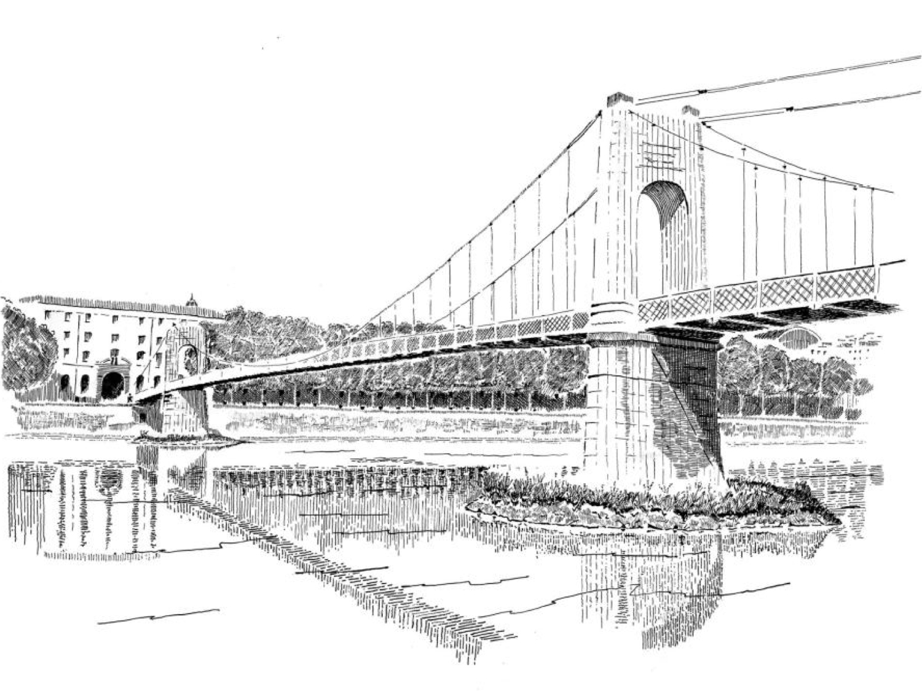
Latitude à adopter
Si nous
Allions
A Lyon ?
S’y nouent,
S’y lient
Deux lits,
Les fils,
Les styles,
Le sport,
L’étude,
Le Nord
Au Sud.

Slide 4
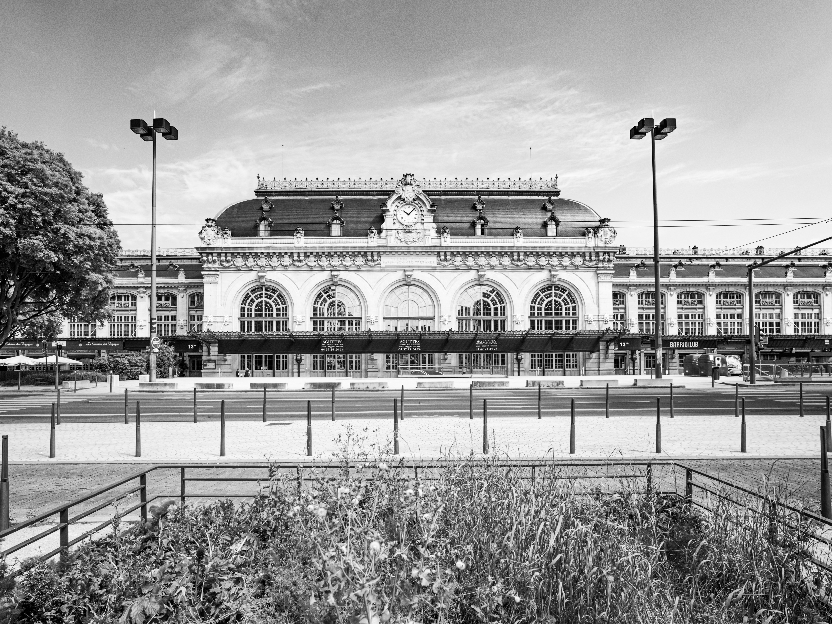
« Brotteaux »
disparue
Cette halle
A verrières,
De métal
Et de pierre,
Intégrale,
Fut hier
Cathédrale
Ferroviaire.

Slide 5
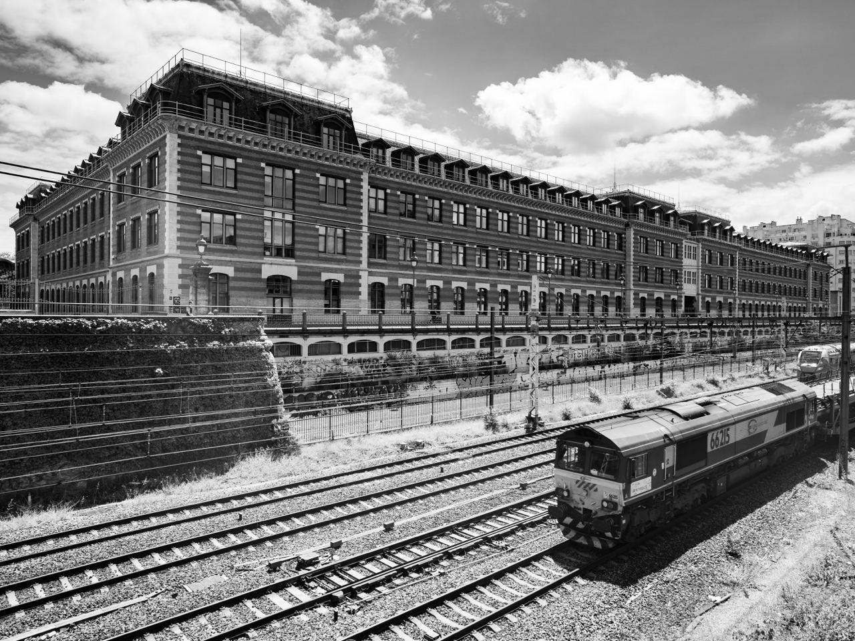
Ce bâtiment
fait un tabac
Les fumeurs
A l’humeur
Nostalgique
Se souviennent
D’une ancienne
Vraie fabrique
Tabagique
Devenue
Non toxique
Et fort chic :
La Manu
Magnifique.

Slide 6
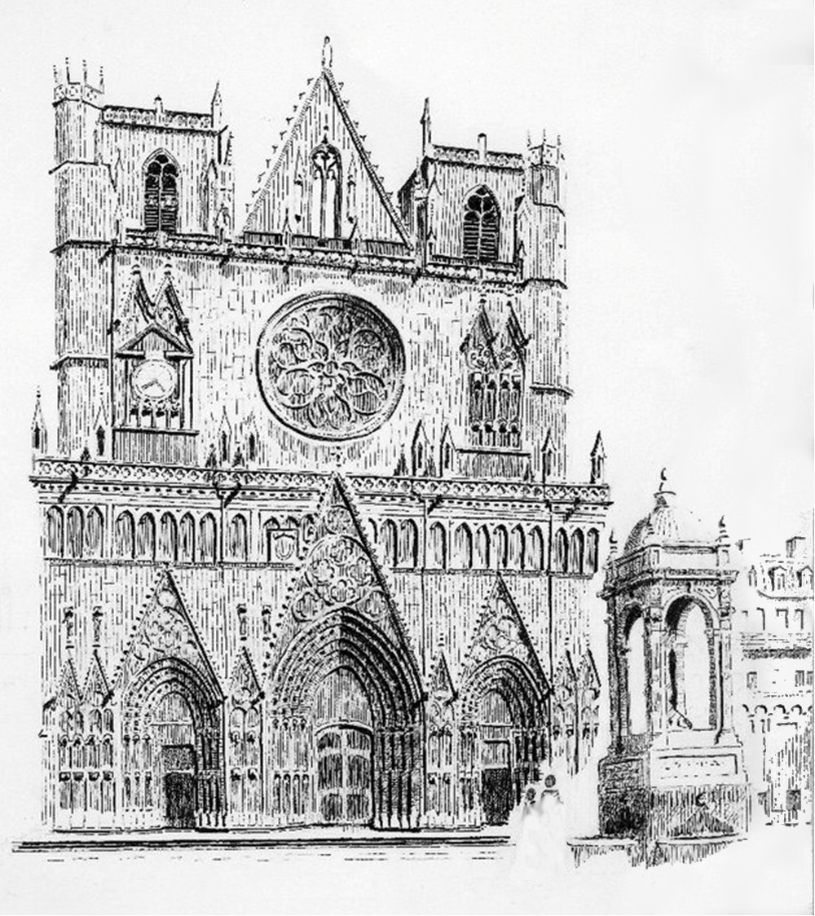
L’ audace de la rosace
Le gothique,
Qui se pique
- Ô splendeur -
De rondeur,
Offre aux gens
Qui font face
A Saint Jean
Sa rosace,
Fleur exquise,
Oeil axial
De l’église
Primatiale.

Slide 7
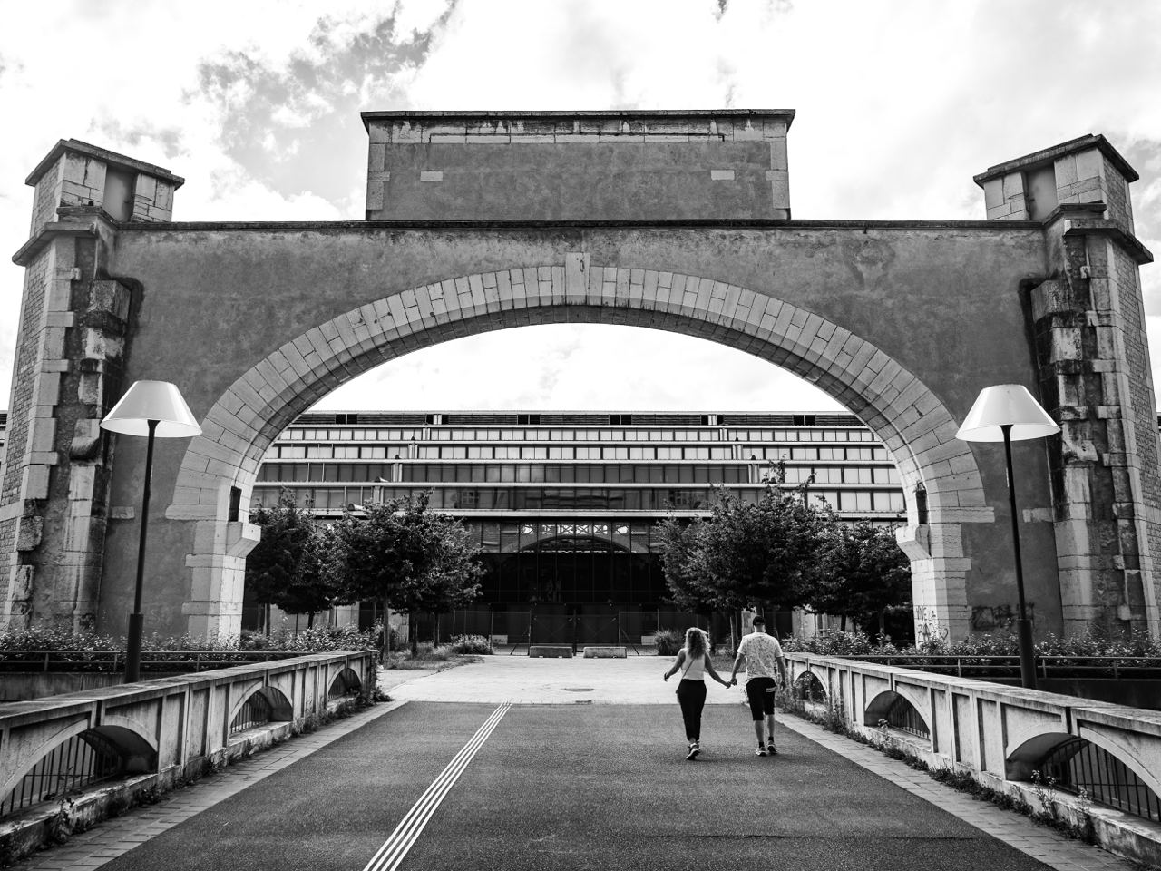
L’étonnant
chapiteau
sans poteau
de Tony
Ce n’est pas
Un hangar
Ni la gare
De papa
Mais la halle
Radicale
Sans pilier
De Garnier.

Slide 8
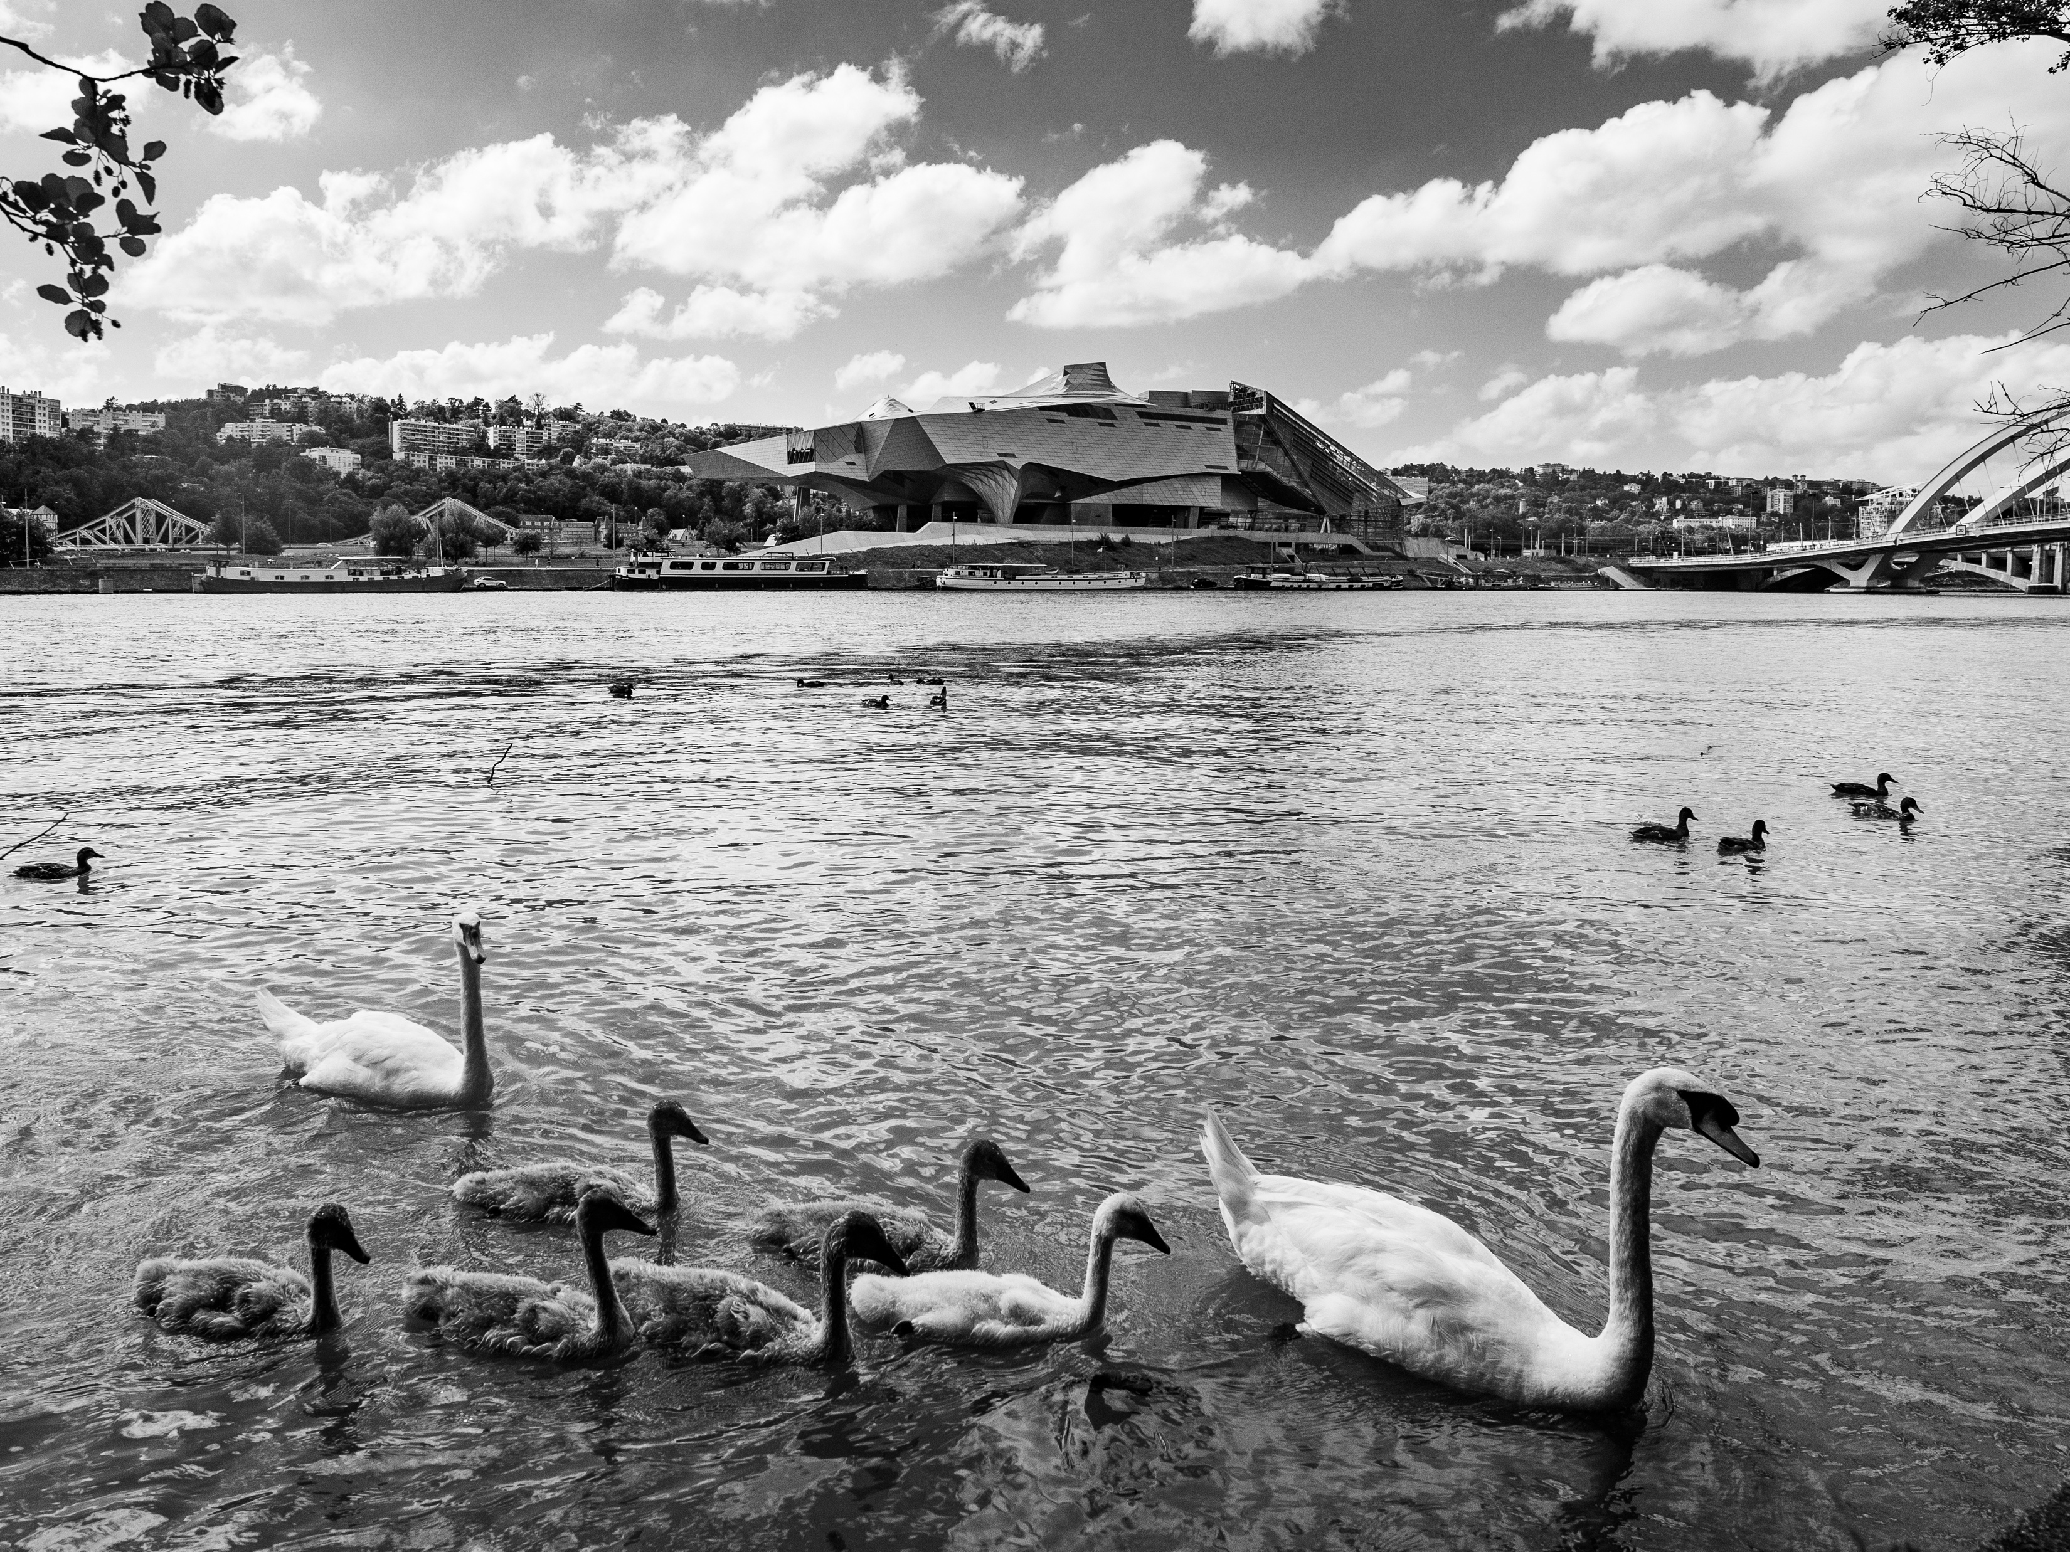
Le roi Rhône
Du trône
Des Alpes
Le Rhône
S’échappe,
S’écharpe
En lônes,
Rattrape
La Saône.

Slide 9
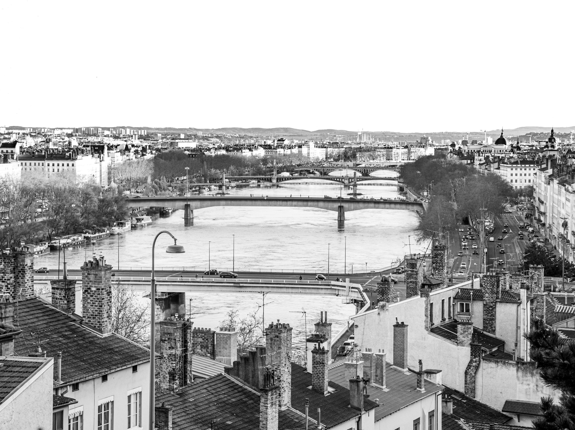
Moût et remous
Le Rhône à Lyon
Fait, trublion,
A gros bouillons
Des tourbillons.

Slide 10
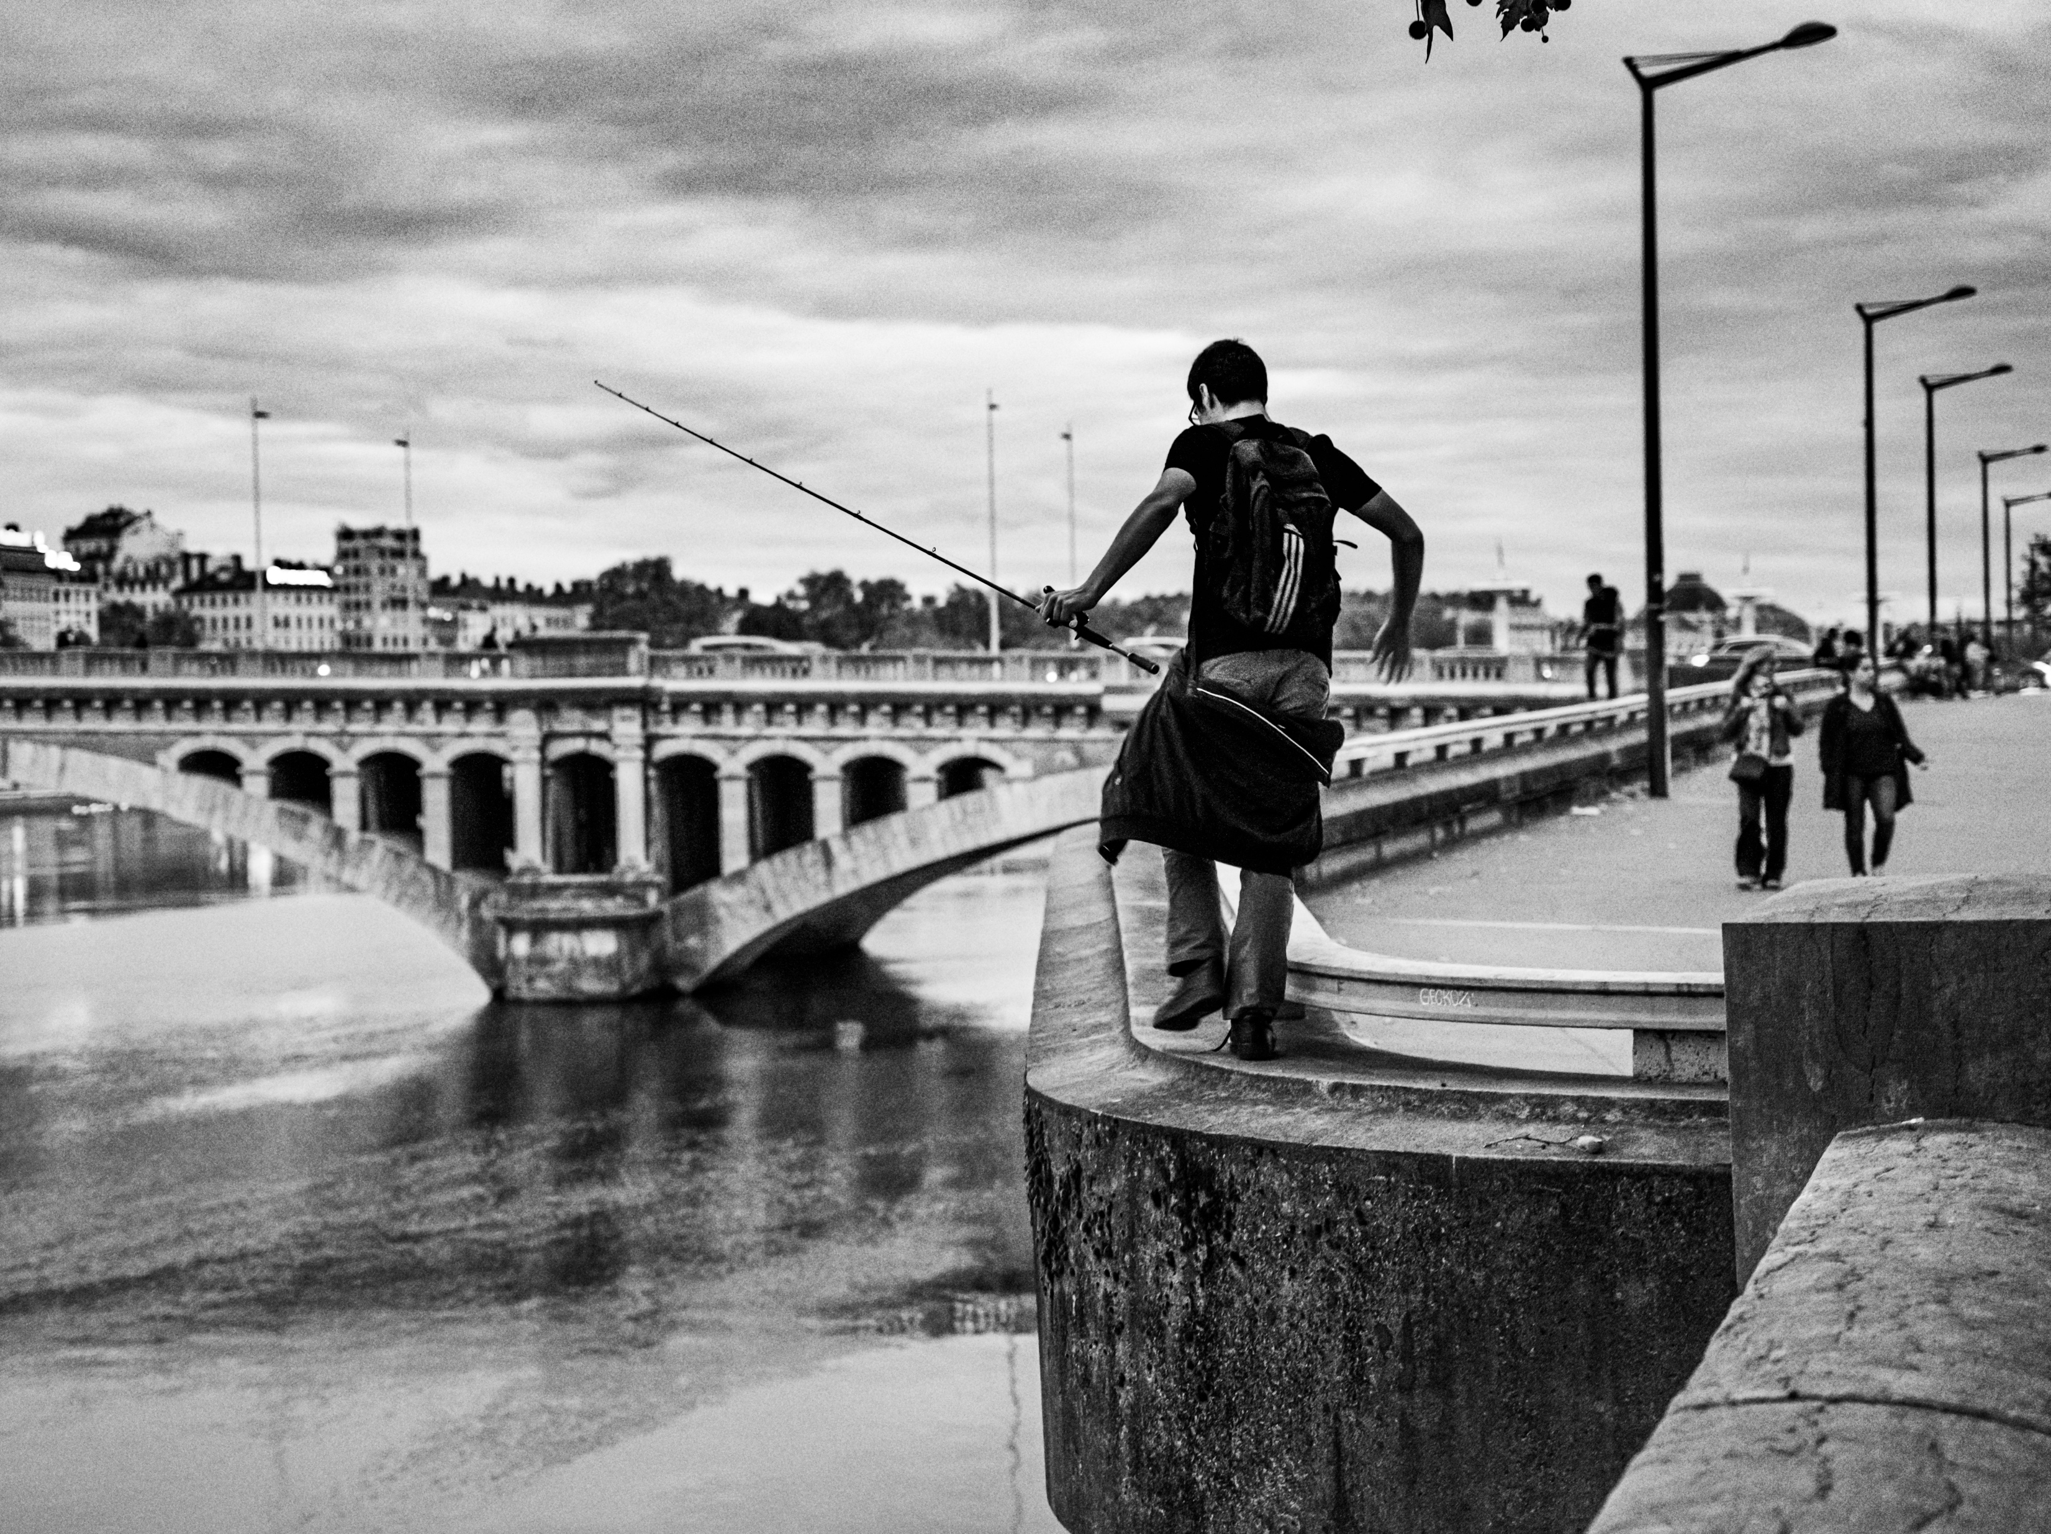
Guerre des gaules
Je suis pêcheur
Des bords du Rhône :
Roi de la gaule…
Et moi prêcheur,
Le fort du prône :
Primat des Gaules !

Slide 11
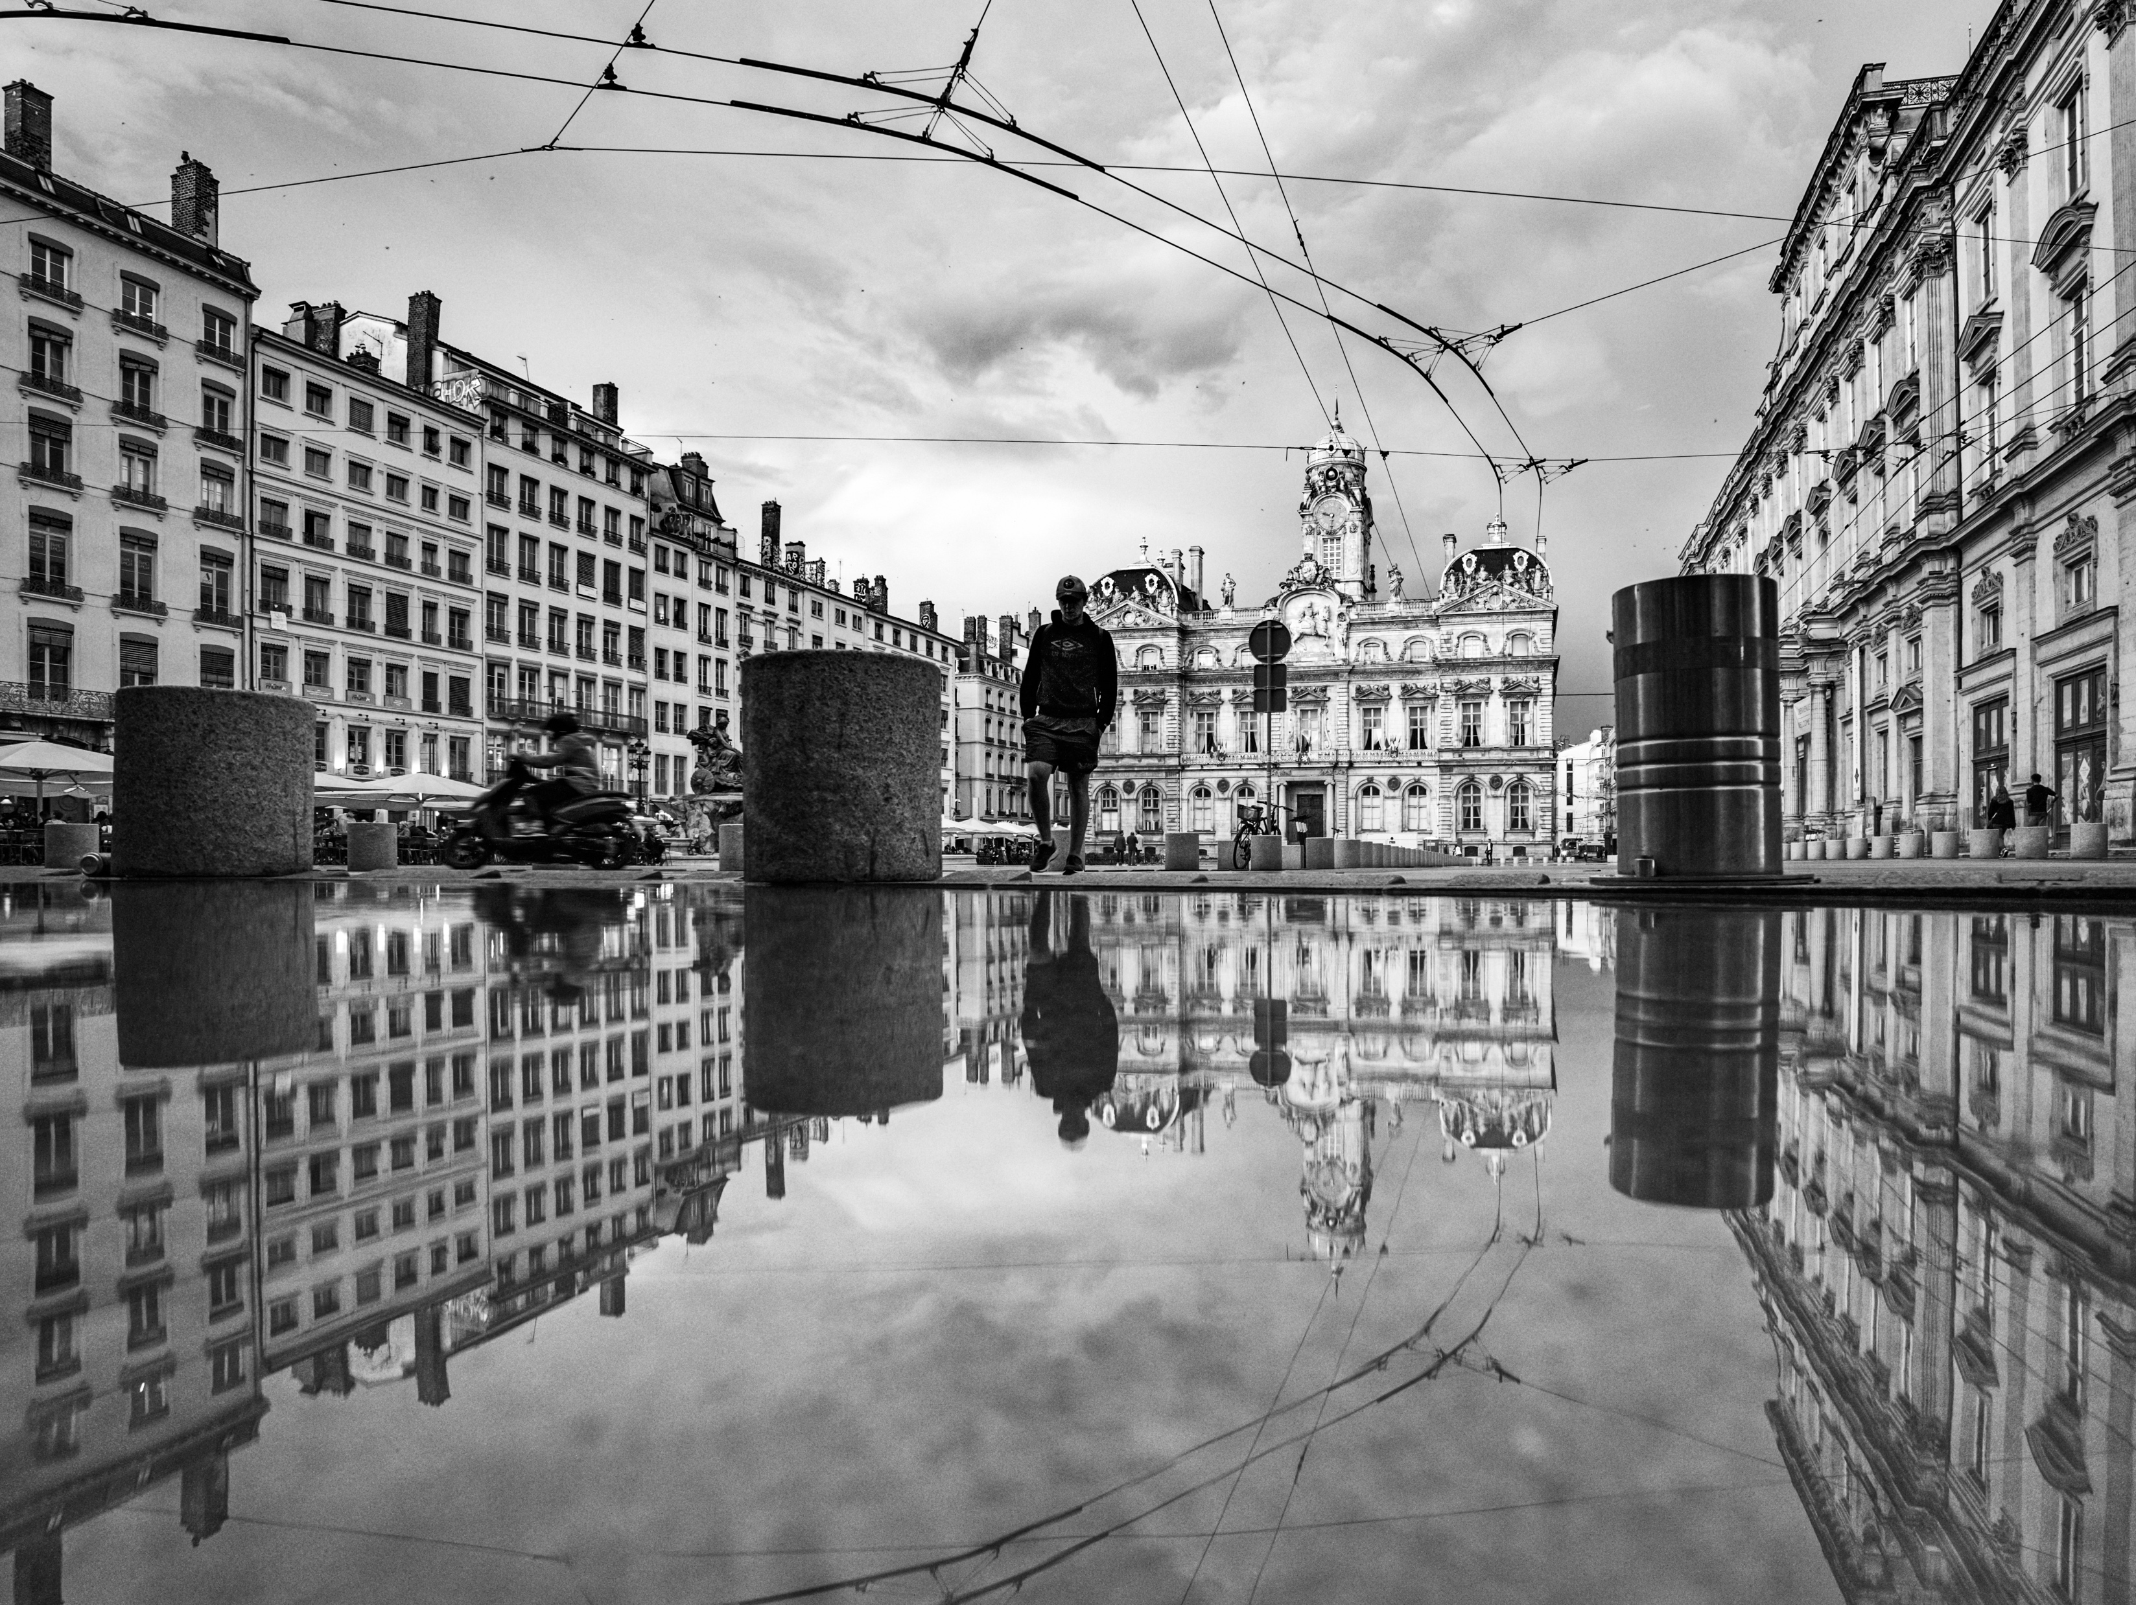
La découverte
de la mairie
Si l’Edile,
Aux Terreaux,
Est héraut
De la ville,
Le beffroi
Du palace
Est le roi
De la place.

Slide 12
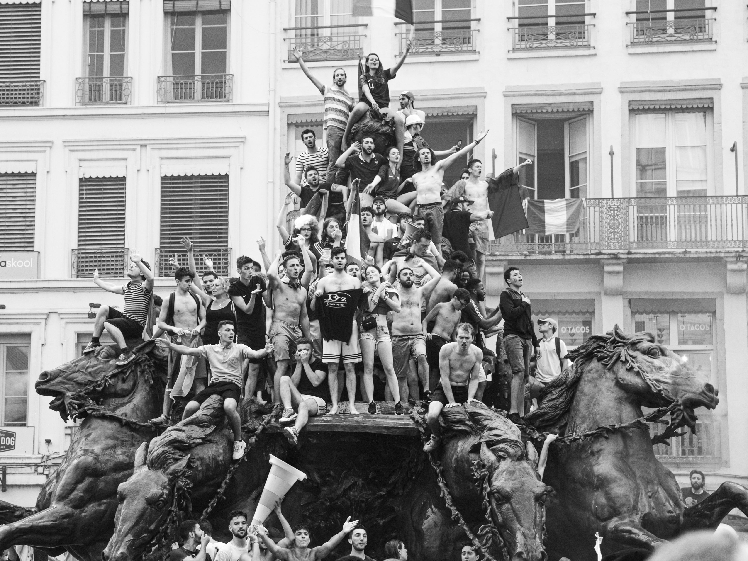
Burin et Buren
Sur l’esplanade,
Quand l’eau cascade
A la Fontaine,
On applaudit
Non pas Buren
Mais Bartholdi.

Slide 13
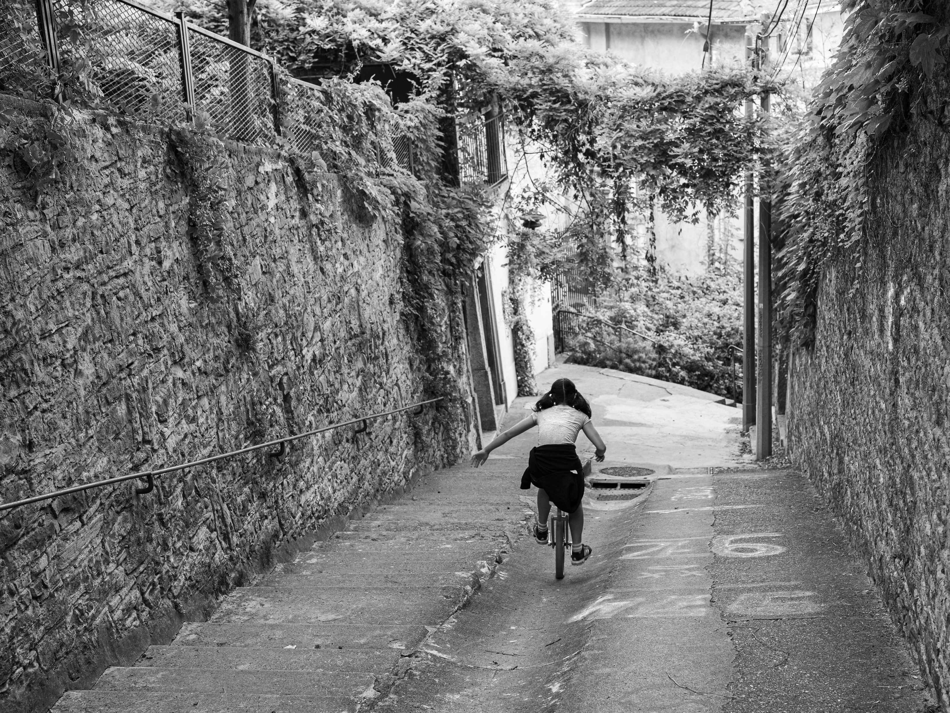
Falaise ou fadaise ?
La Croix-Rousse,
Qu’on croit douce,
Est plutôt
Le plateau
De la Dombes
Qui retombe,
Dégringole
En rigoles
Et descentes
Effrontées,
Indécentes
A monter
Pour les grolles
Et guiboles.

Slide 14
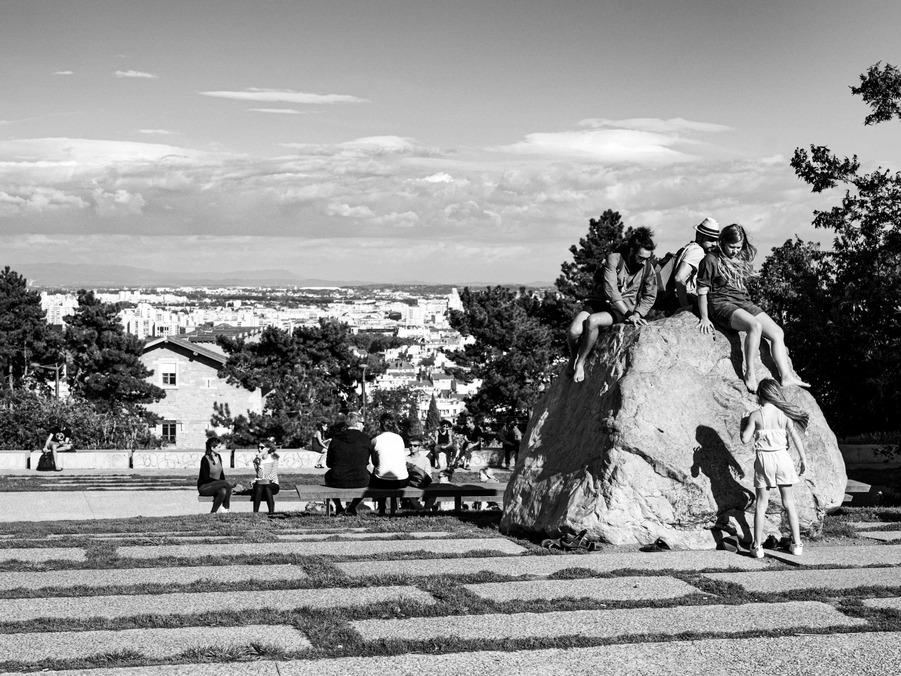
Menhir montant
Quel canaillou
A hissé là
Puis laissé, las,
Ce gros caillou,
Bloc erratique
D’une moraine
Mieux que romaine :
Préhistorique ?

Slide 15
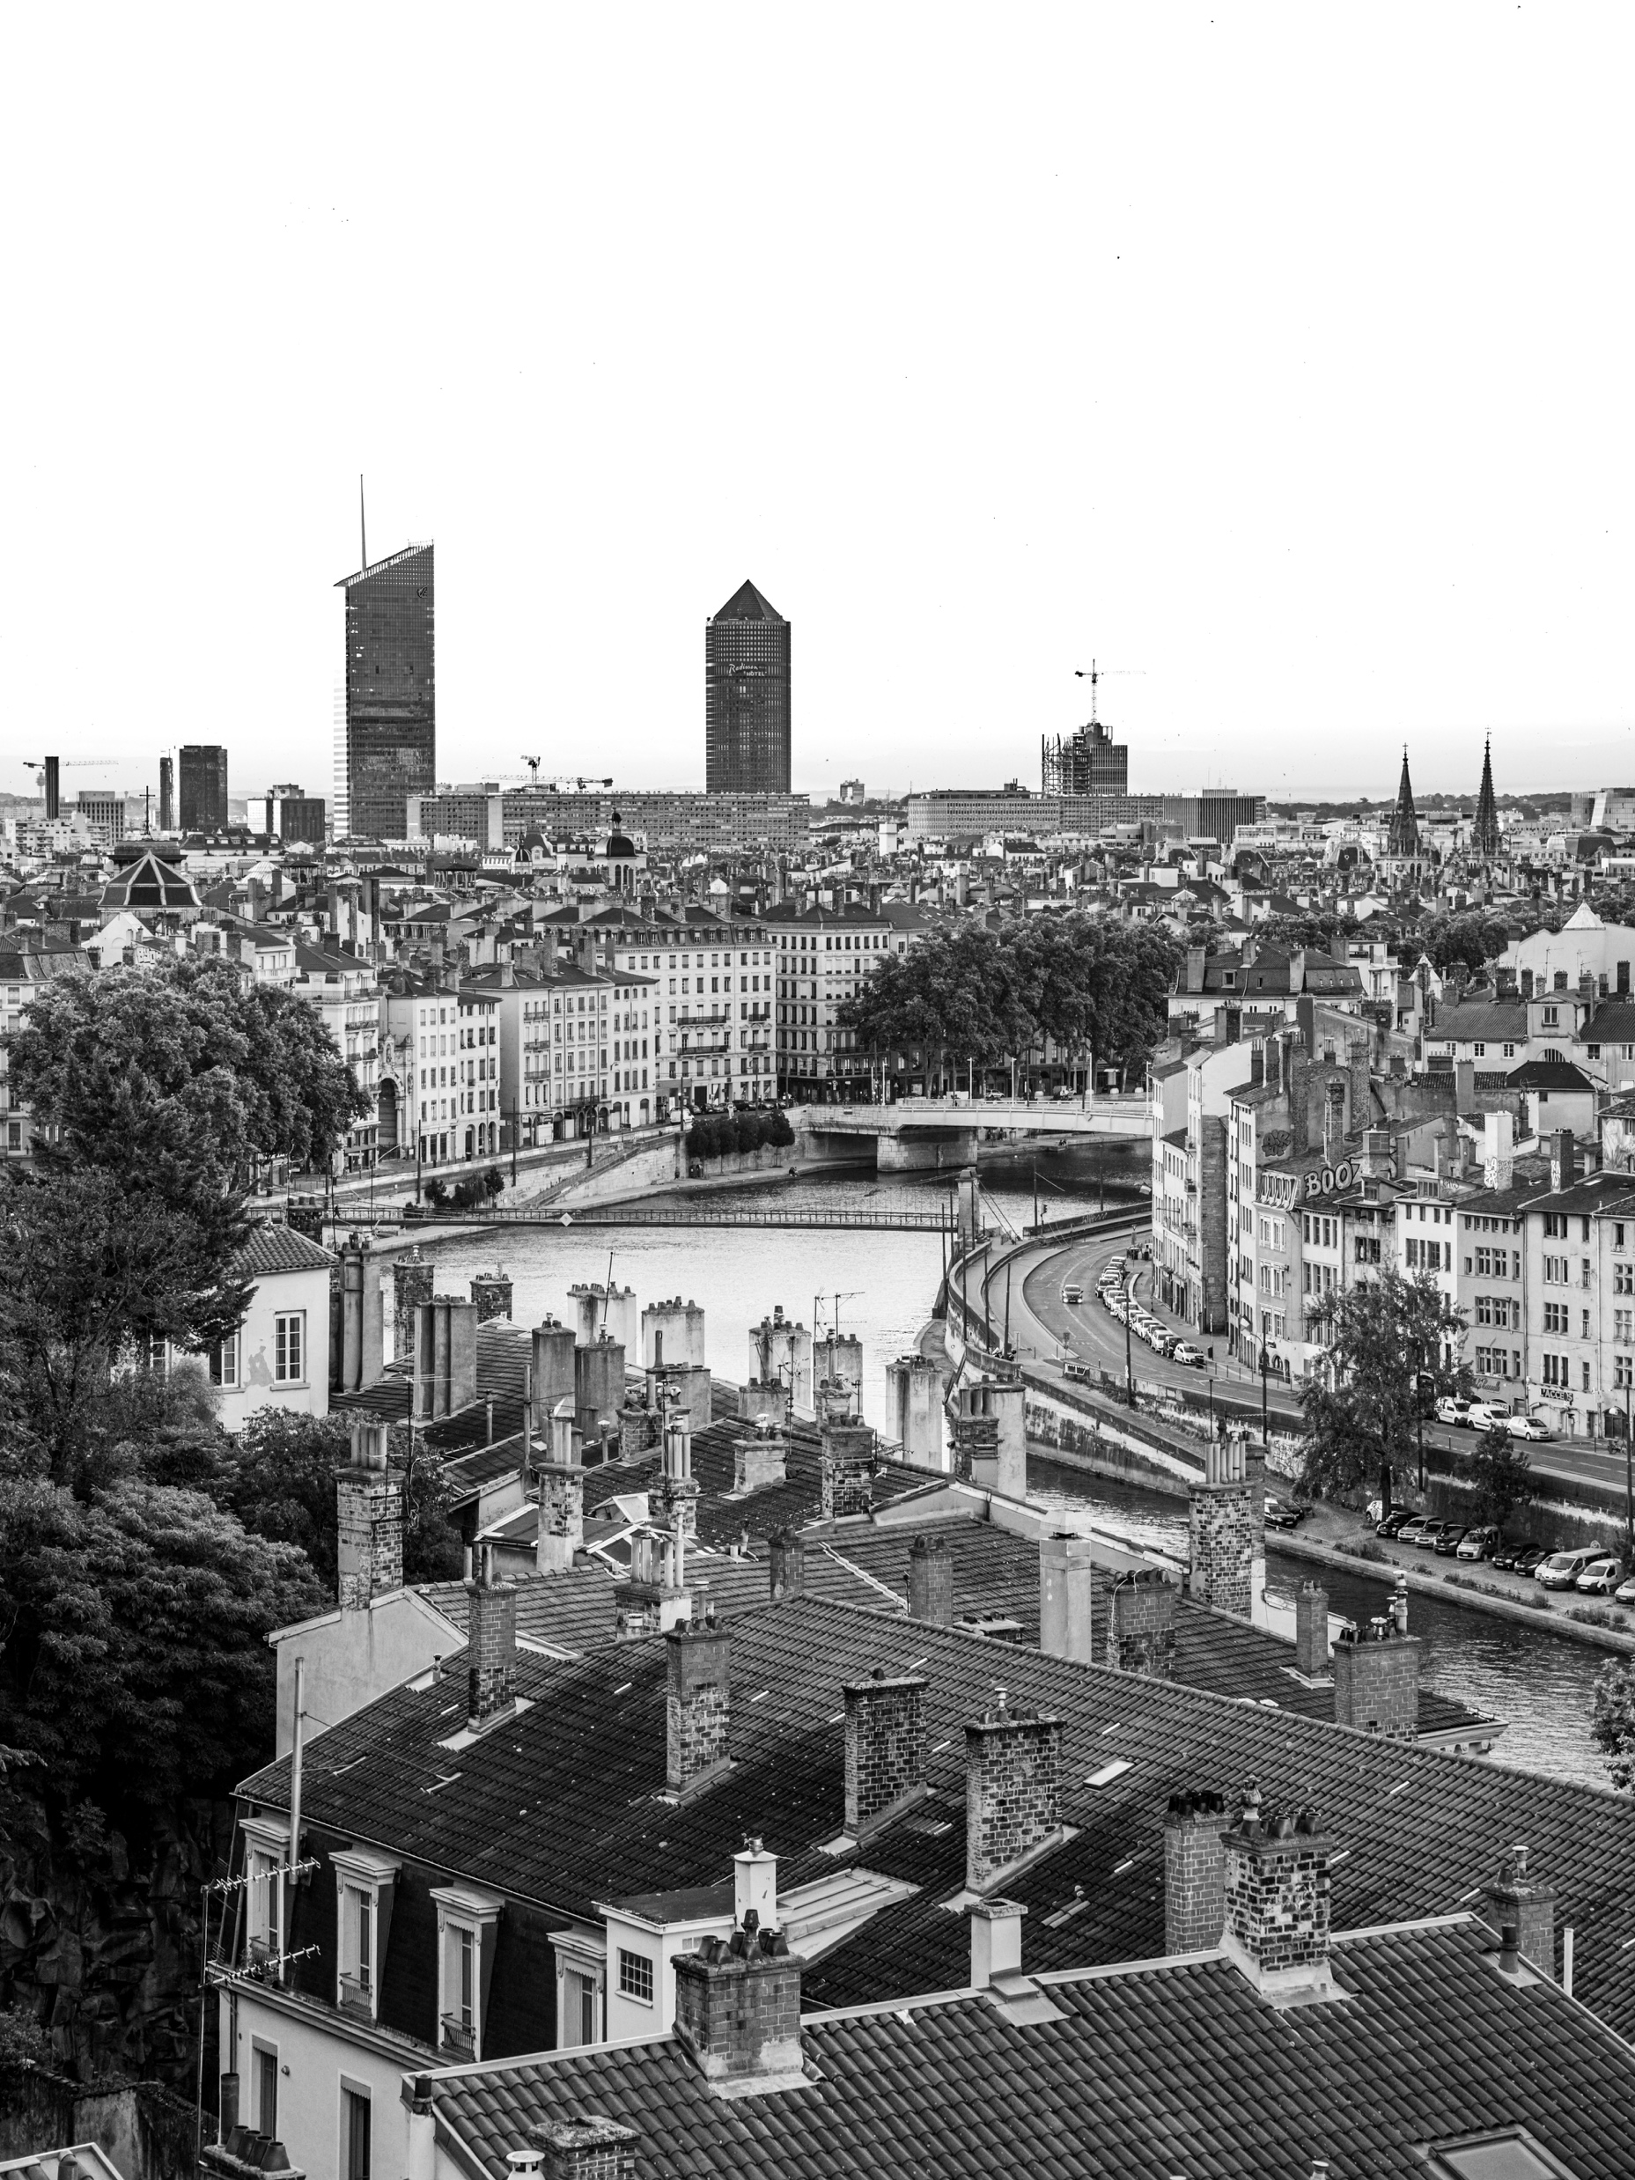
Virages et rivages
La Saône,
Eau lente
Et somnolente,
Serrée, serpente
Entre les pentes,
Puis se présente.…

Slide 16
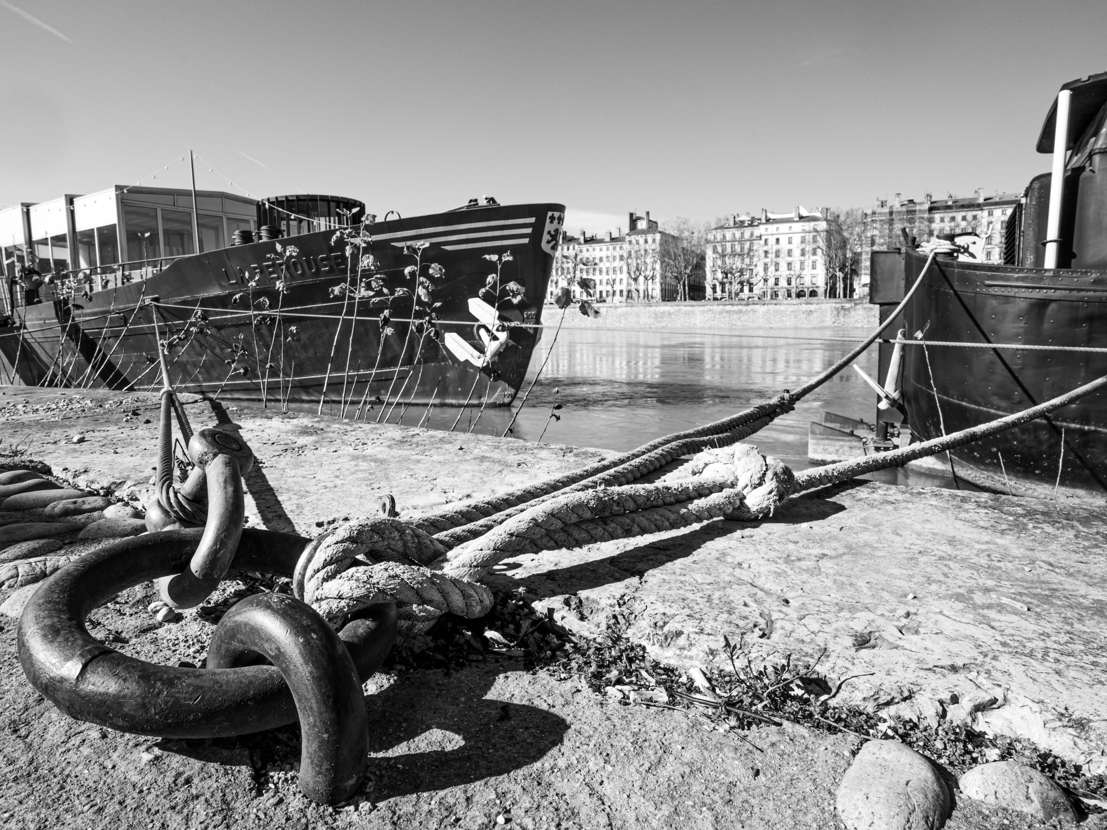
Berges et barges
On s’entiche
Sur les marges
De péniches
Sans leur charge ;
On s’y niche
Mais on triche :
La vraie barge
Passe au large.

Slide 17
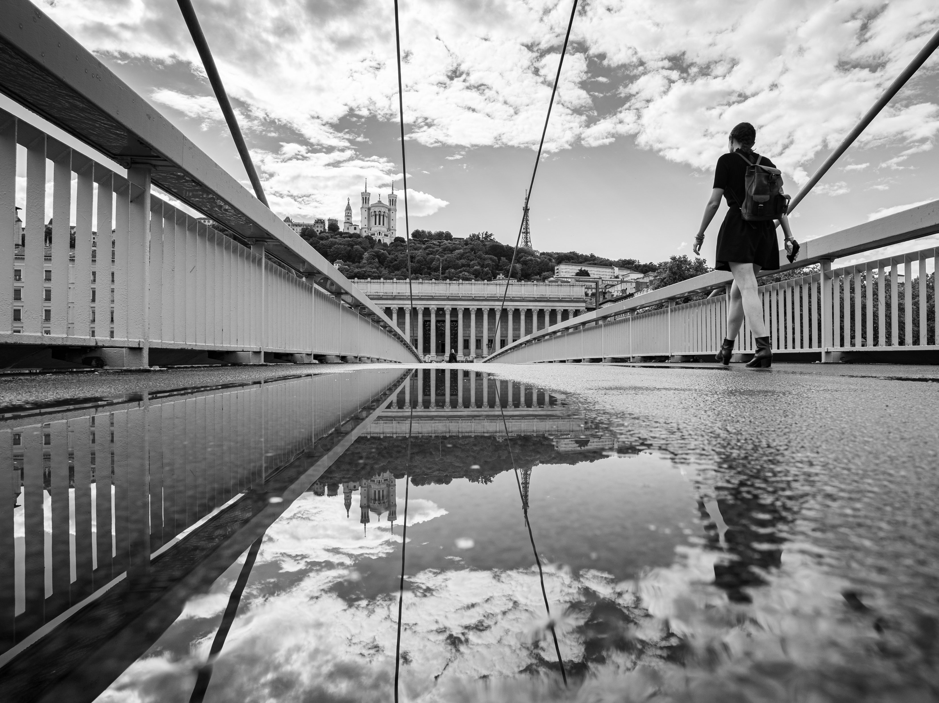
Démarche de justice
Il fallait
- O malice -
Au palais
De justice
Une voie
Pour piétons
D’où l’on voie
Son fronton
Et ses fûts…
Et ce fut,
Pont léger
Allongé,
Sauterelle
Remarquée
Et arquée,
La fort belle,
Pas si frêle,
Passerelle.

Slide 18
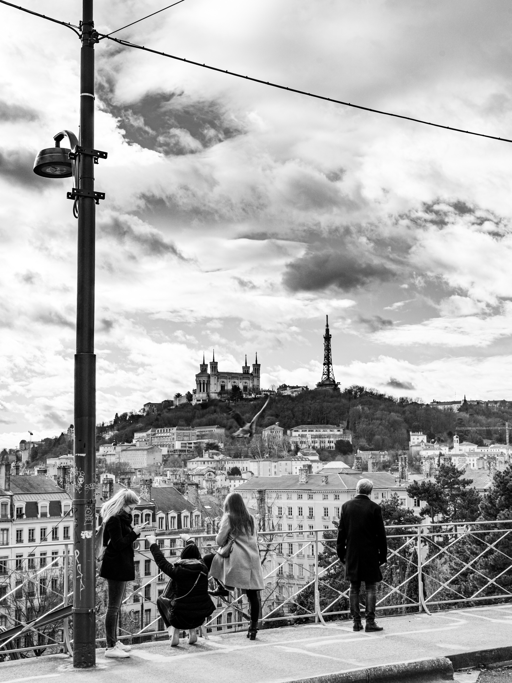
La guerre micro-collines
Deux collines
Face à face,
-La coquine,
La sagace-
Se taquinent
Et s’agacent.
-Moi, Fourvière,
Pieuse et douce,
J’eus naguère
Forte frousse
Des colères
De Croix Rousse.
-Qui ne voit
Que Fourvière
Se fourvoie
En prières
Et parfois
Fait sa fière ?
Deux copines
Qui dépassent,
Nous dominent
De leur masse,
Se débinent
Puis s’embrassent.t.

Slide 19
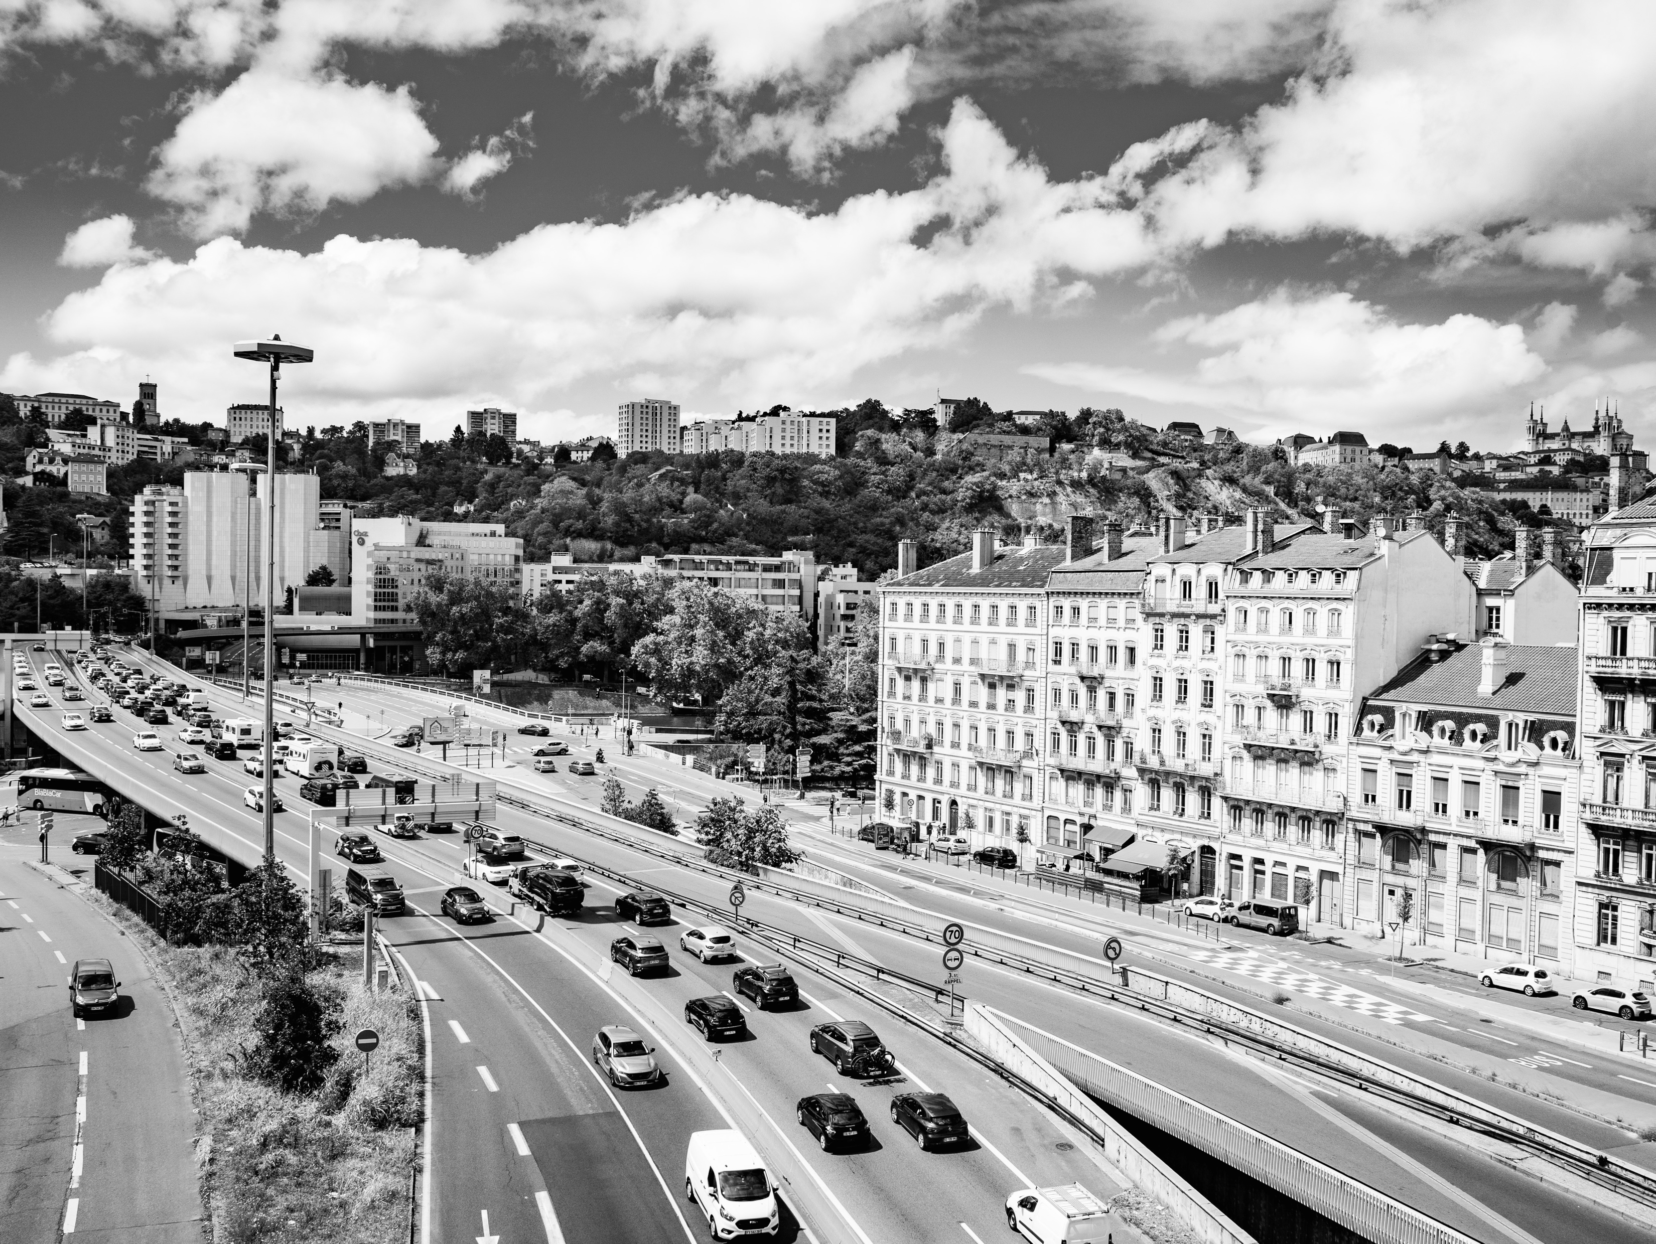
Fourmilière
sous Fourvière
Des milliers
D’ouvriers,
Par leurs mines
Et turbines,
Ont vrillé
La colline
Oui, ouvert
Dans Fourvière
Deux trous d’air
De gruyère.

Slide 20
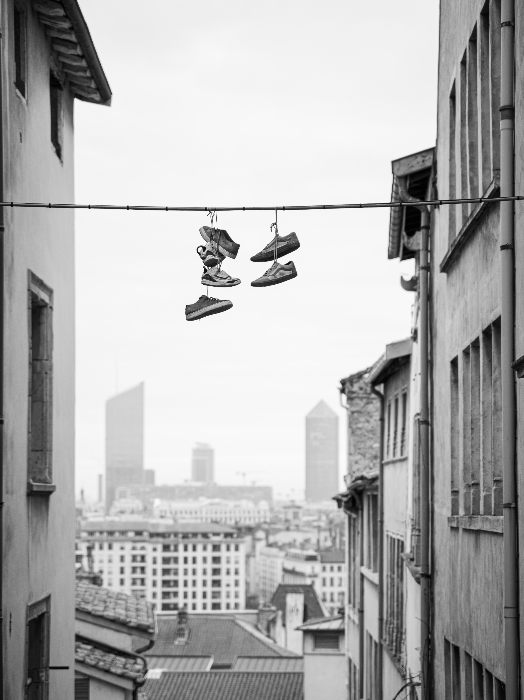
Fissa par la ficelle
Funiculaire
Est la cabine
Rectangulaire
Qui se débine
Et file en l’air
Vers la colline..

Slide 21
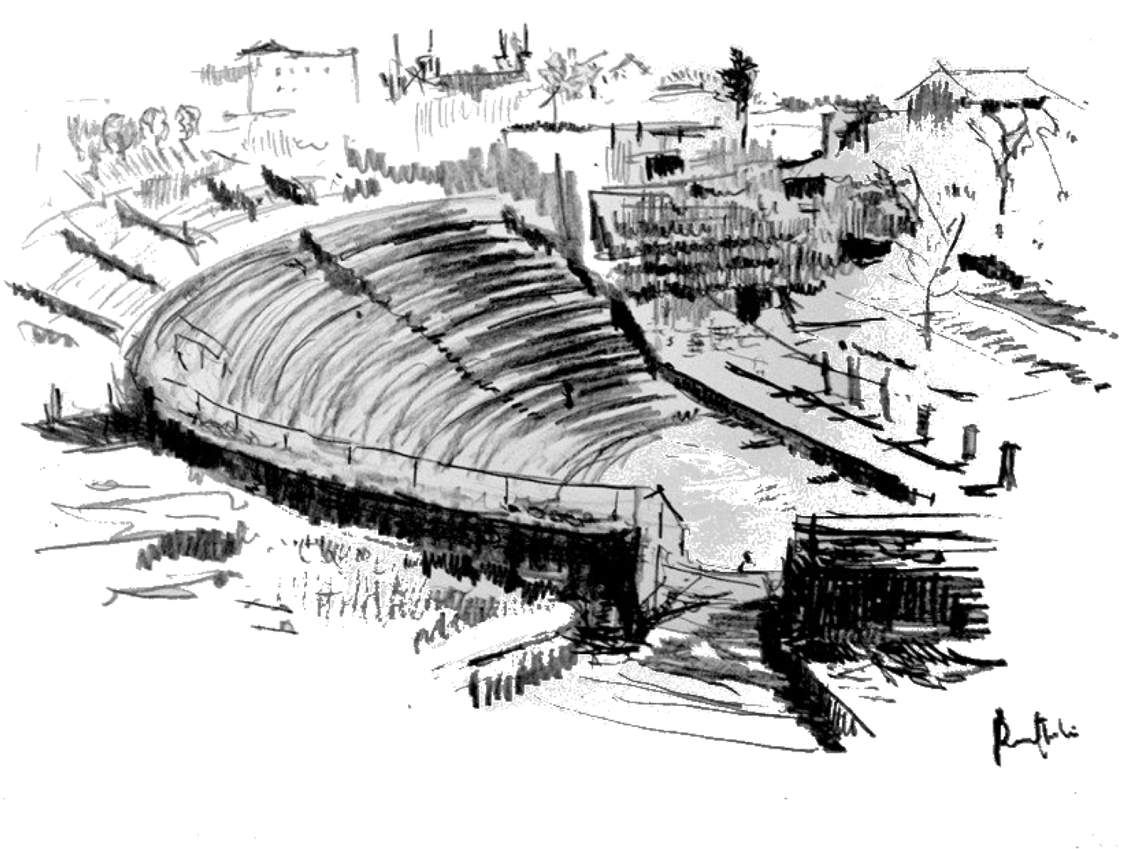
Haute antique
Pérenne,
La reine
Des ruines
Romaines
Domine
La plaine,
Domaine
Moderne.

Slide 22
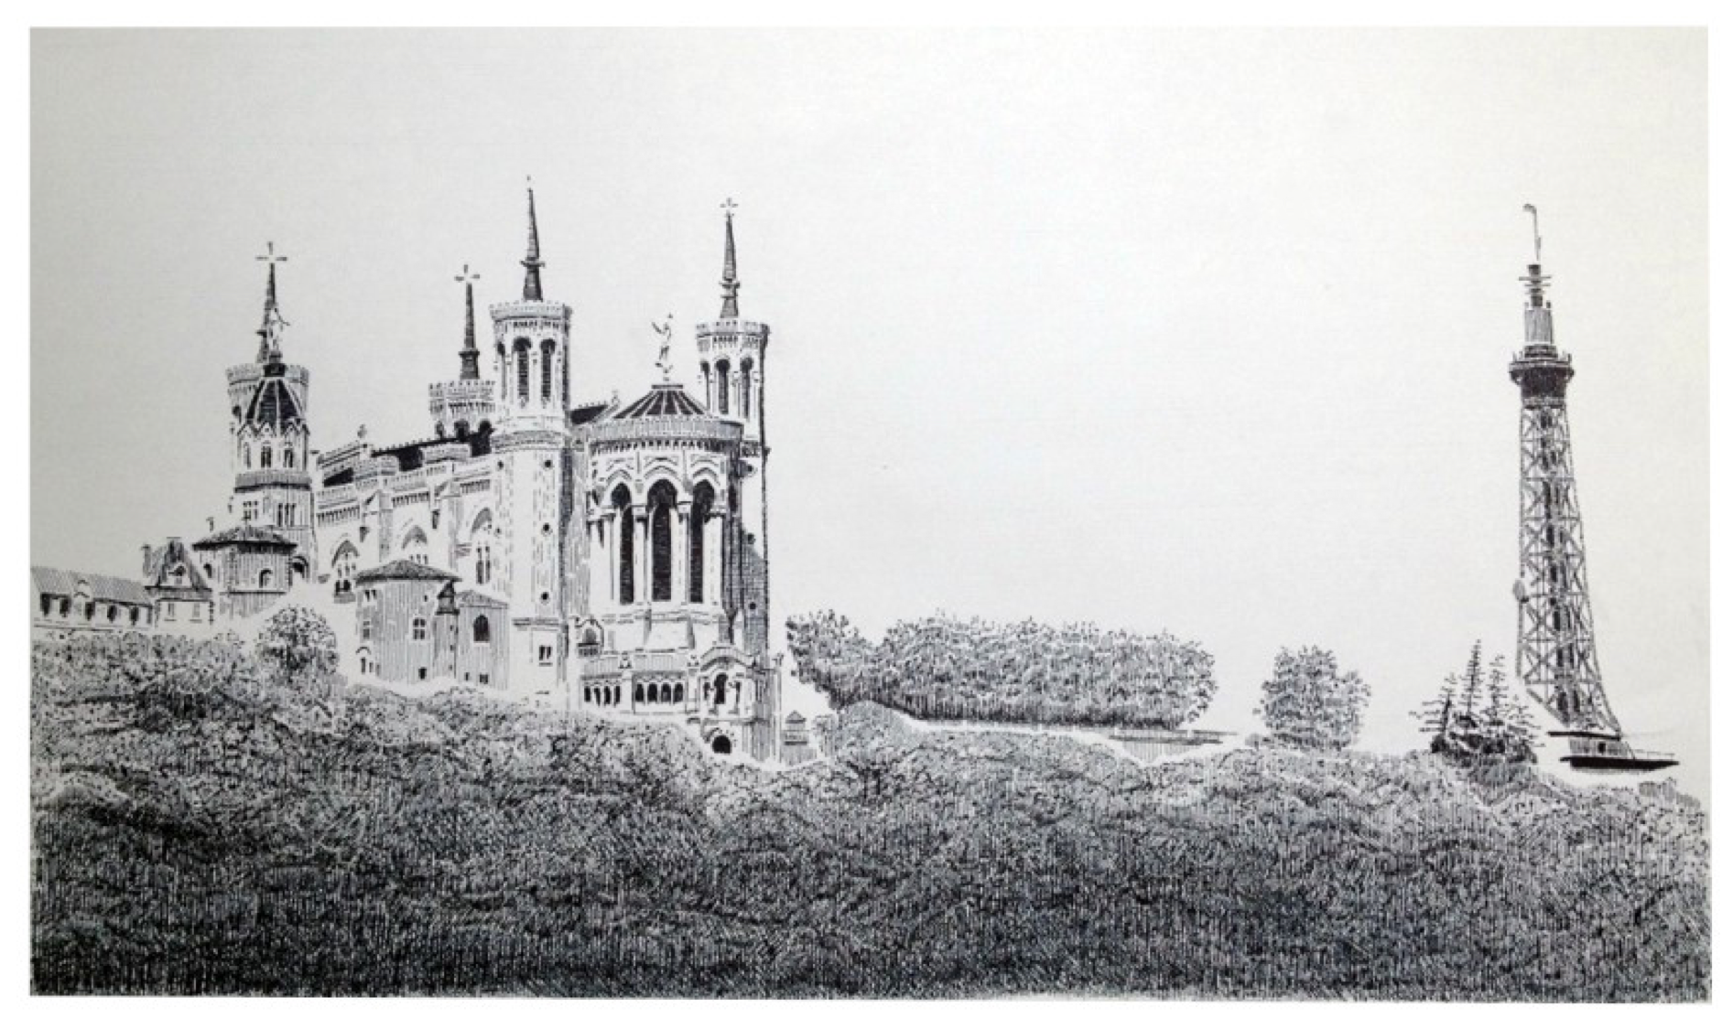
Babel-védère
Sur Fourvière
Rivalisent
-Sœur et frère-
Une église
Et la tour
Métallique
Bâtie pour
Les laïques. L’une est fière
Catholique,
L’autre en fer…
Diabolique ?

Slide 23
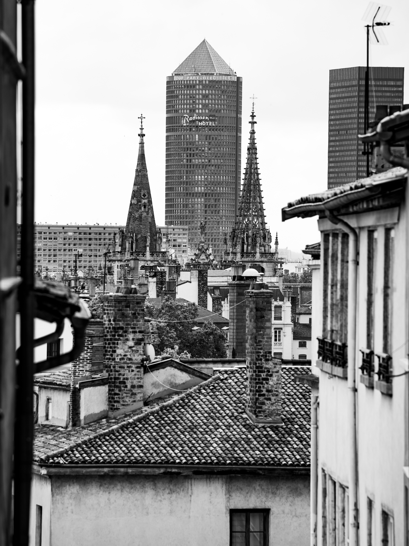
Mine éminente
Silo ?
Stylo ?
Ou dard,
Pieu
De Part-
Dieu ?

Slide 24
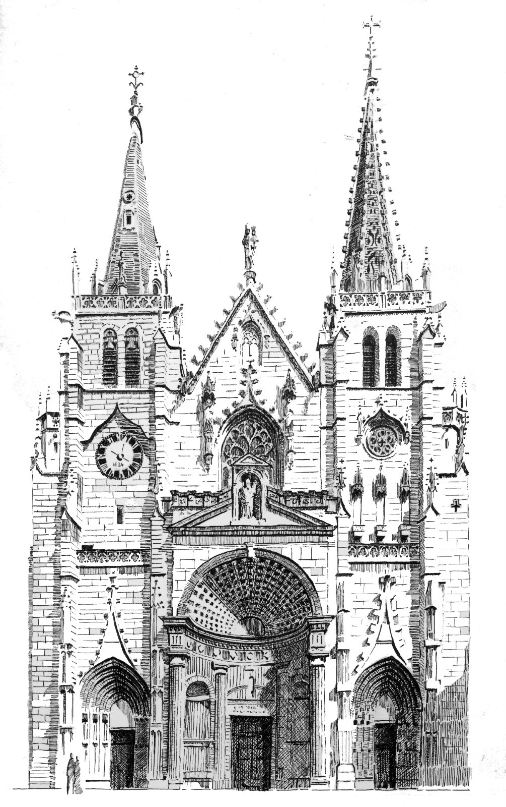
Pyramides déguisées
Traits aiguisés
Pour attiser
L’azur limpide,
Deux pyramides
Acrobatiques,
L’une de brique
(Mais pas de broc ),
L’autre de roc,
Dards singuliers
Percés de brèches,
Forment les flèches
De Saint-Nizier.

Slide 25
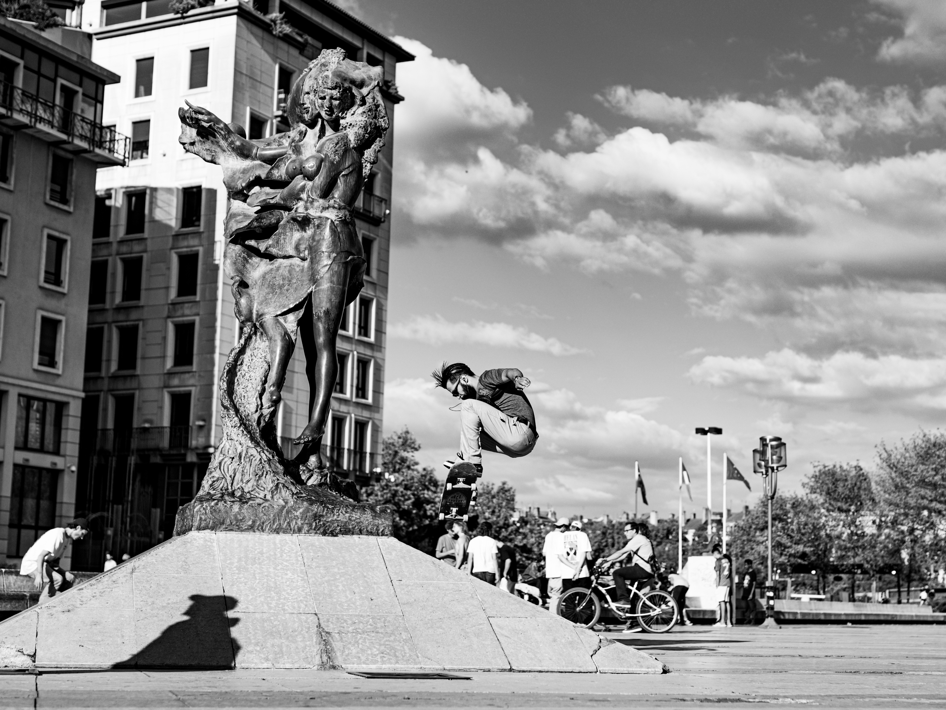
Labé, l’abbé
« La Cordière »
- Poétesse -
Et Grouès
- L’abbé Pierre -
Ont label
De lyonnais ;
Louise, belle,
Etonnait. Lui, rebelle,
Détonnait.

Slide 26
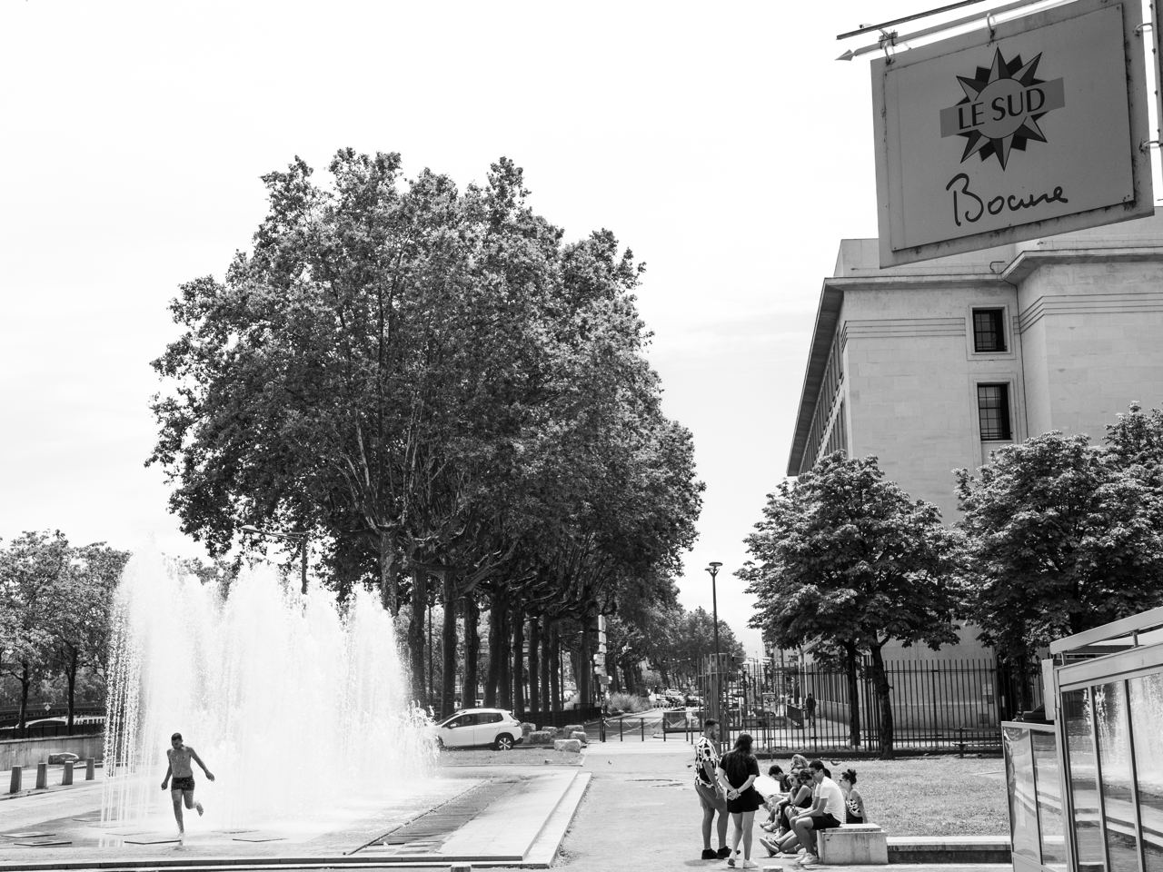
Ses restaurants
sortent du rang
Lyon, non point
Capitale,
Néanmoins
Cardinale,
Est le pôle
Sans égal,
Où la Gaule
Se régale.

Slide 27
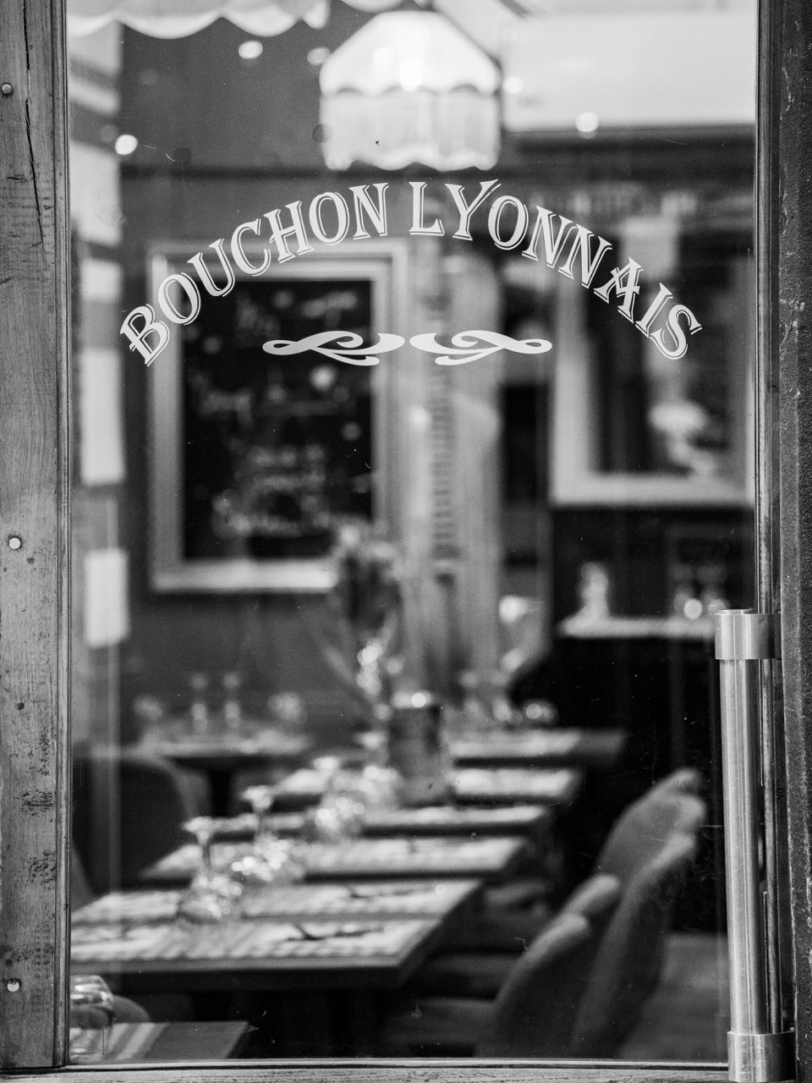
Un bon goût
de bouchon
N’endimanchons
Pas le mâchon
Où un manchon
Sort du torchon
Et ne touchons
Pas aux bouchons !!

Slide 28
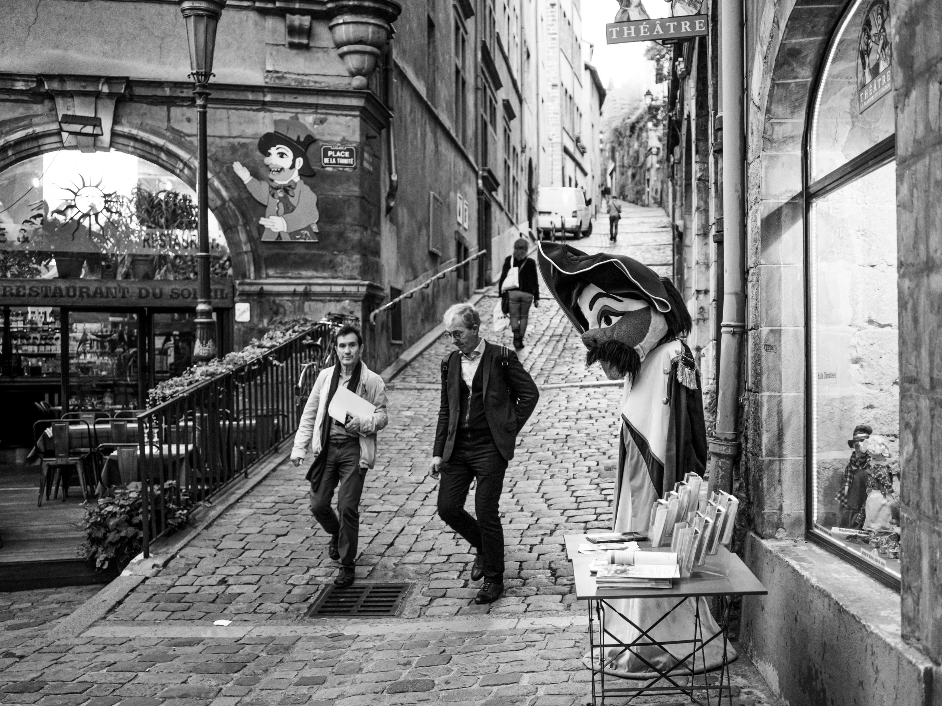
Plaisir de fin
Mourguet
Qui bouge,
S’enjoue,
Le rouge
Aux joues,
Rigole,
Fait front ?
Guignol !
Gnafron !!

Slide 29
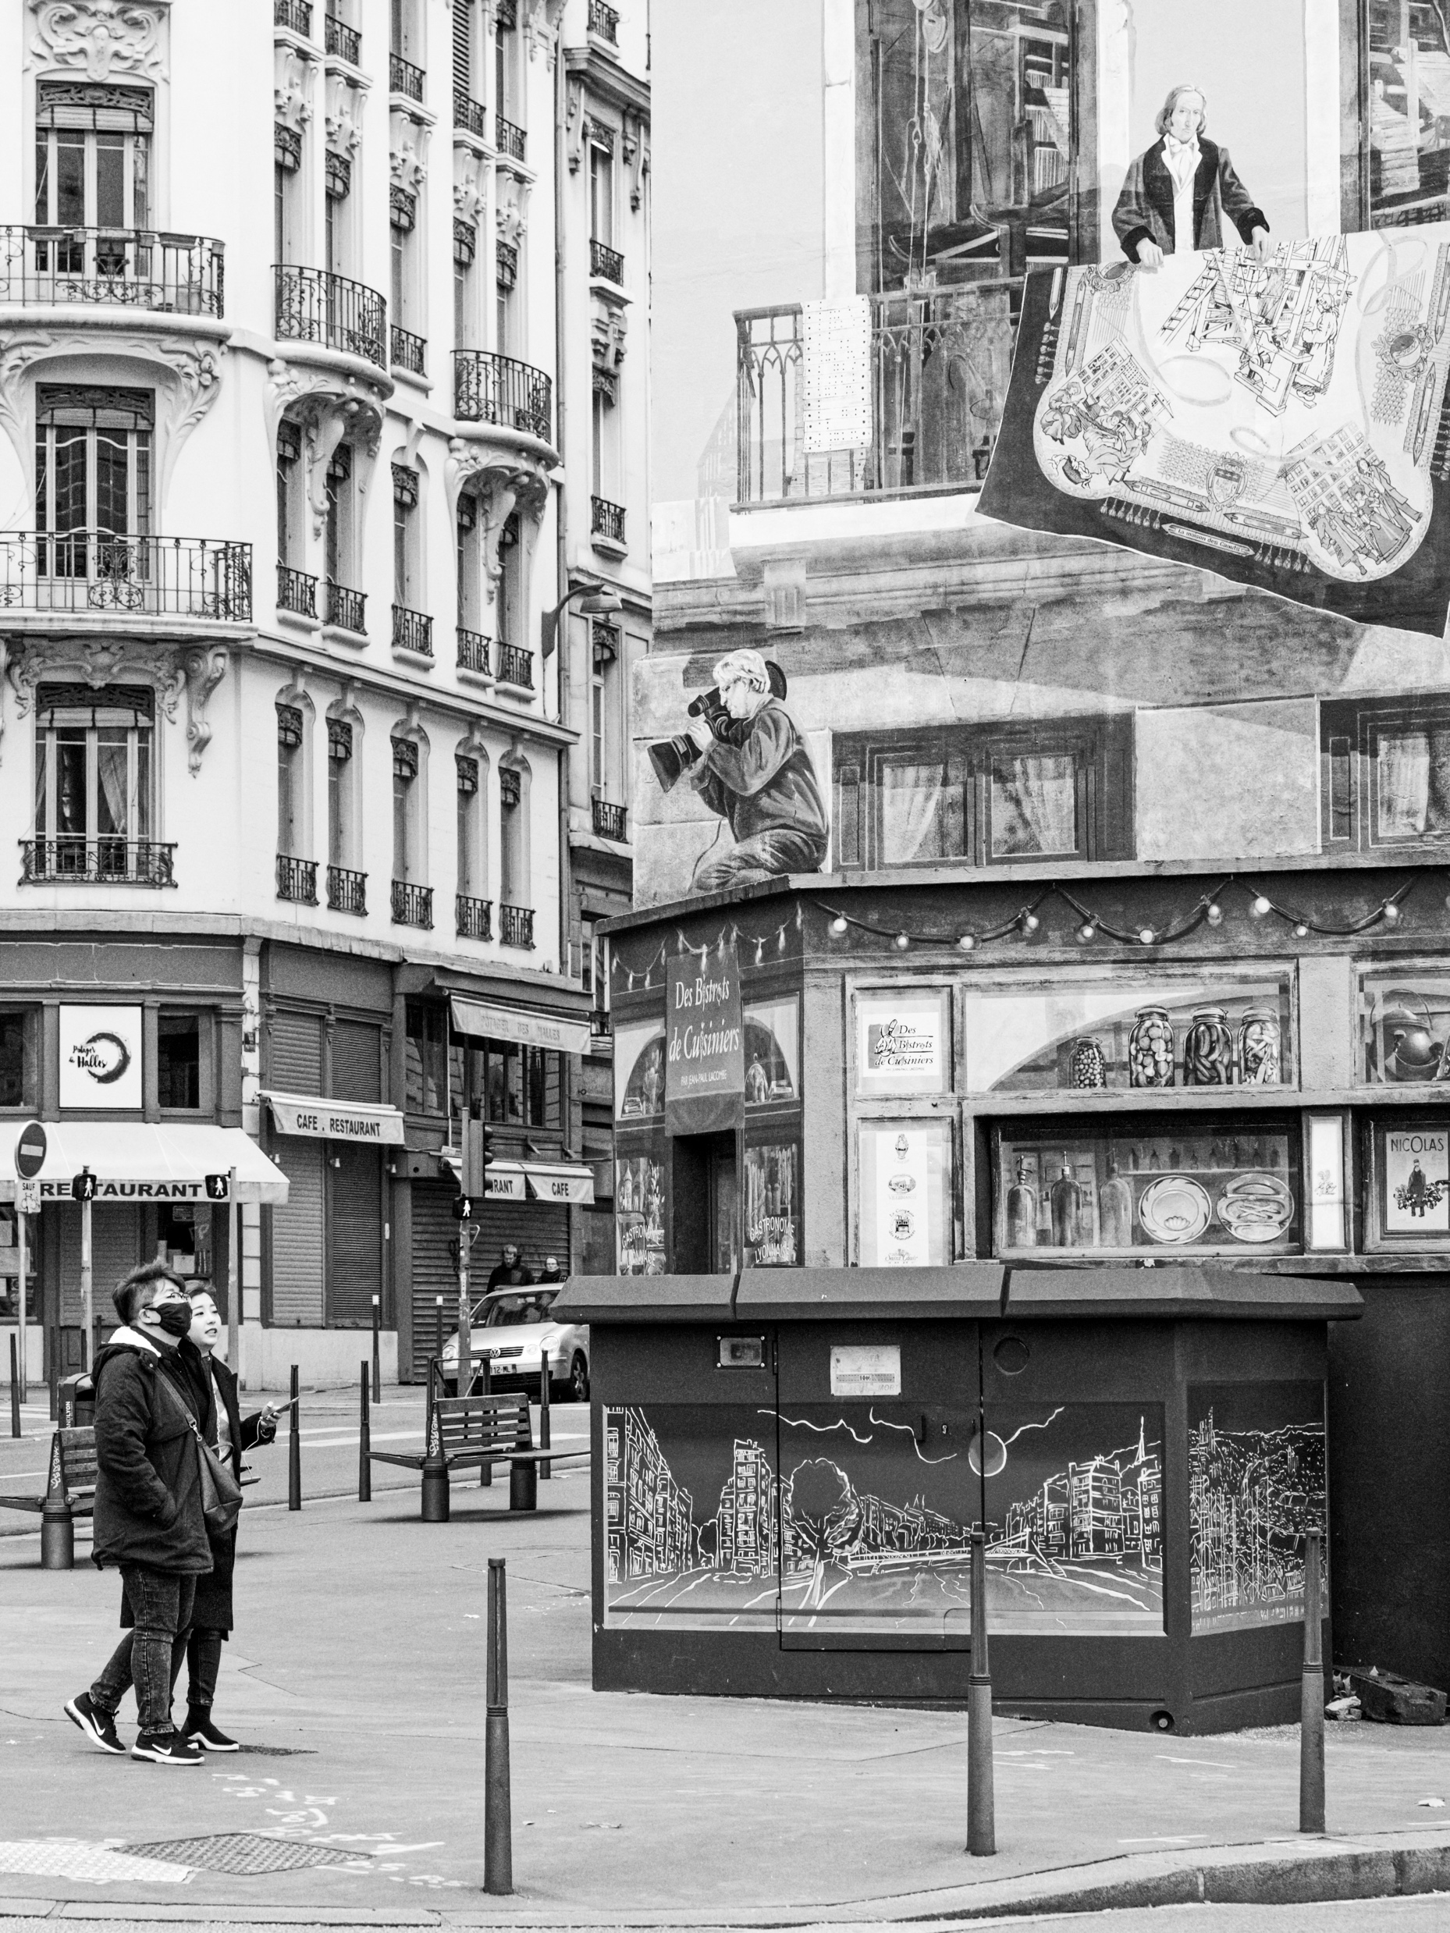
Pimpants pans peints
La peinture
D’un pan dur
A la main
Donne au mur
Un teint pur
Plus humain.

Slide 30
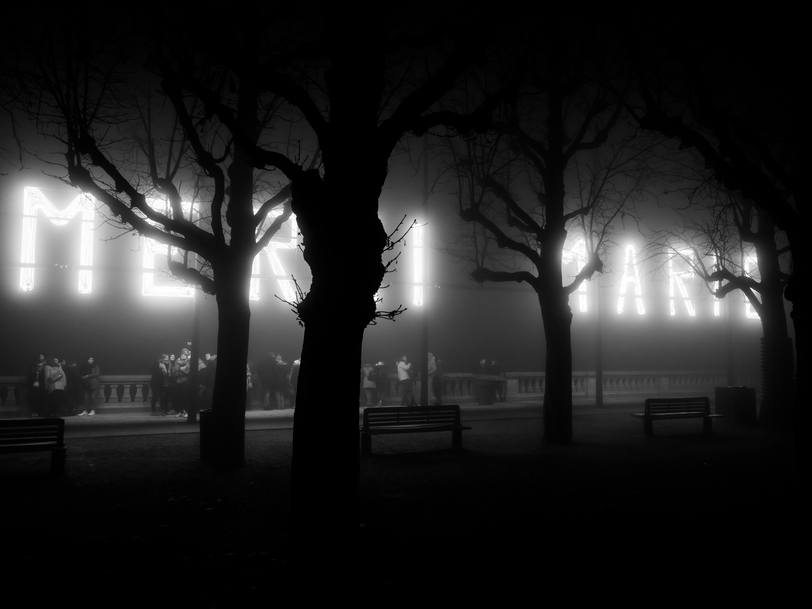
Lumières
en nombre
Le huit
Du mois,
Emoi…
Tout luit !
Bougies,
Lampions :
Magie
De Lyon.

Slide 31
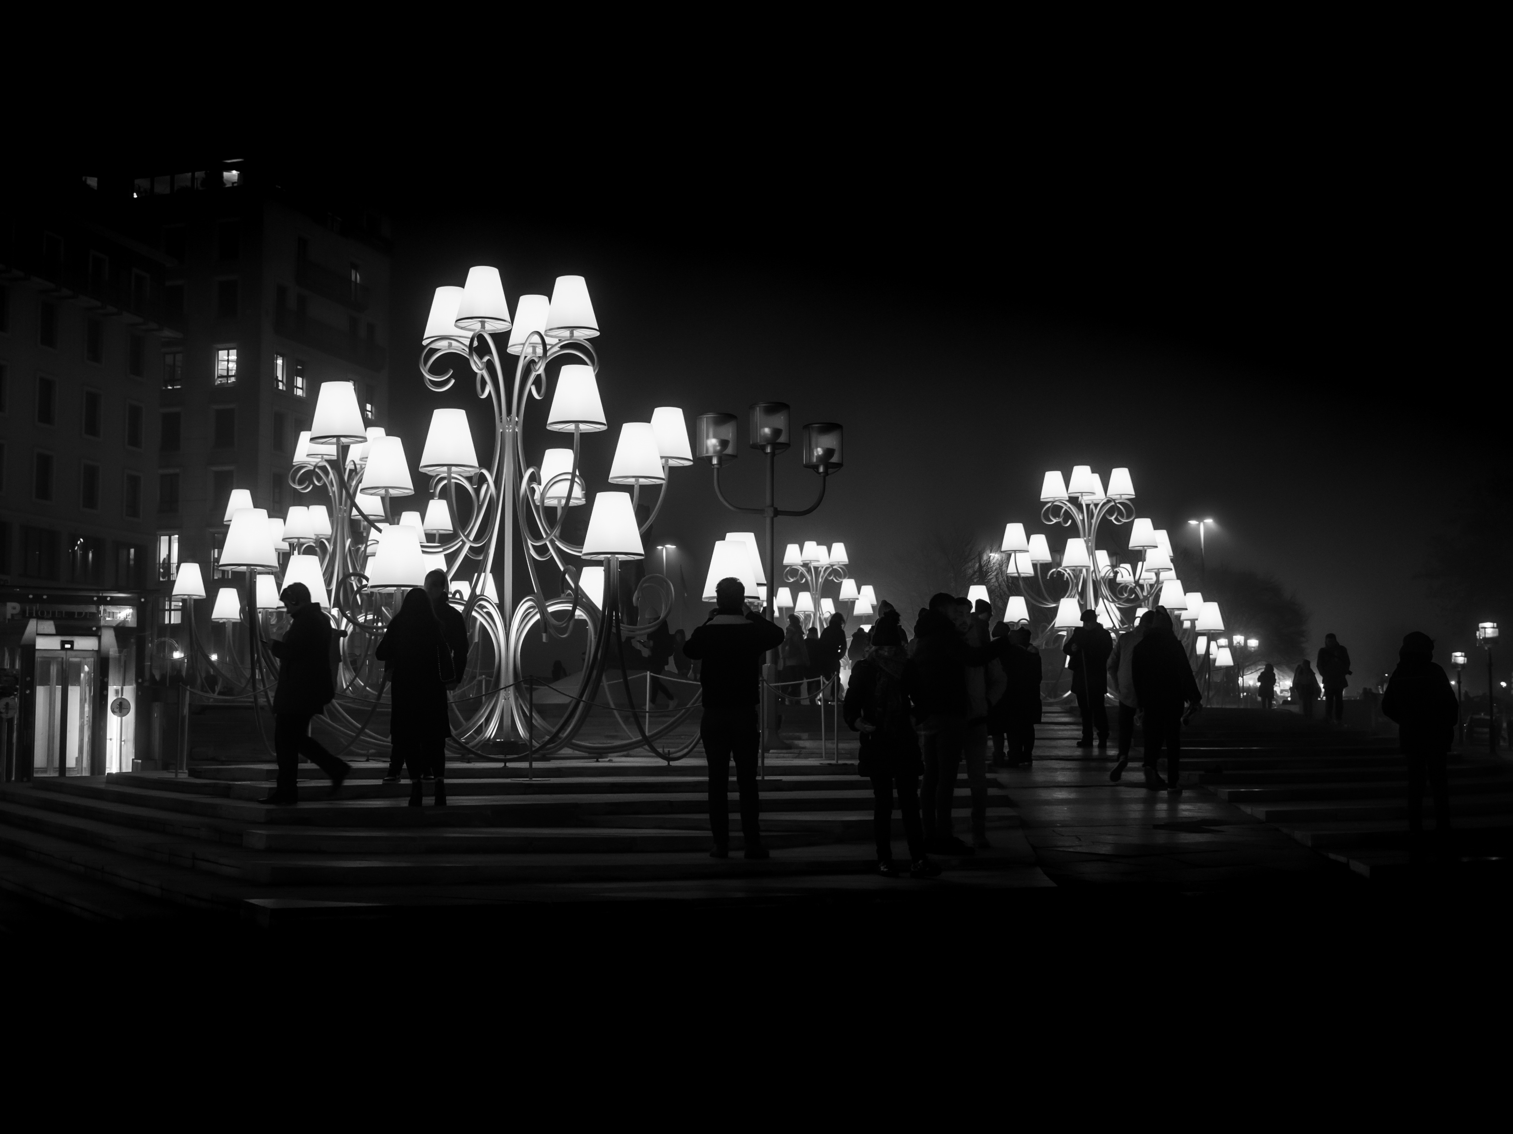
Les fières lumières
C’est magie
De voir naître
Aux fenêtres
Des logis
Un million
De mignons
Lumignons
Parmi Lyon,
Quand la belle
Liturgie
De chandelles
Et bougies
Joue avec
Le génie
De la tech-
Nologie.

Slide 32
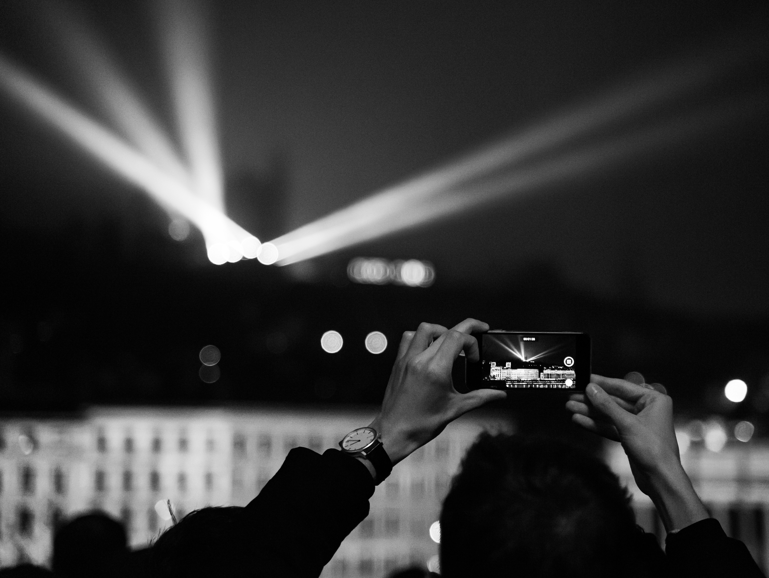
Lumière est mon plaisir
Gens de Lyon,
Soyez fiers
Des deux frères
Pygmalion !
Leur désir
S’anima
Pour se dire
Cinéma.
Si Lyon luit,
C’est au juste
Grâce à Louis
Et Auguste.
Alors faites,
A Fourvière,
Vraiment fête
Aux « Lumière » !

Slide 33
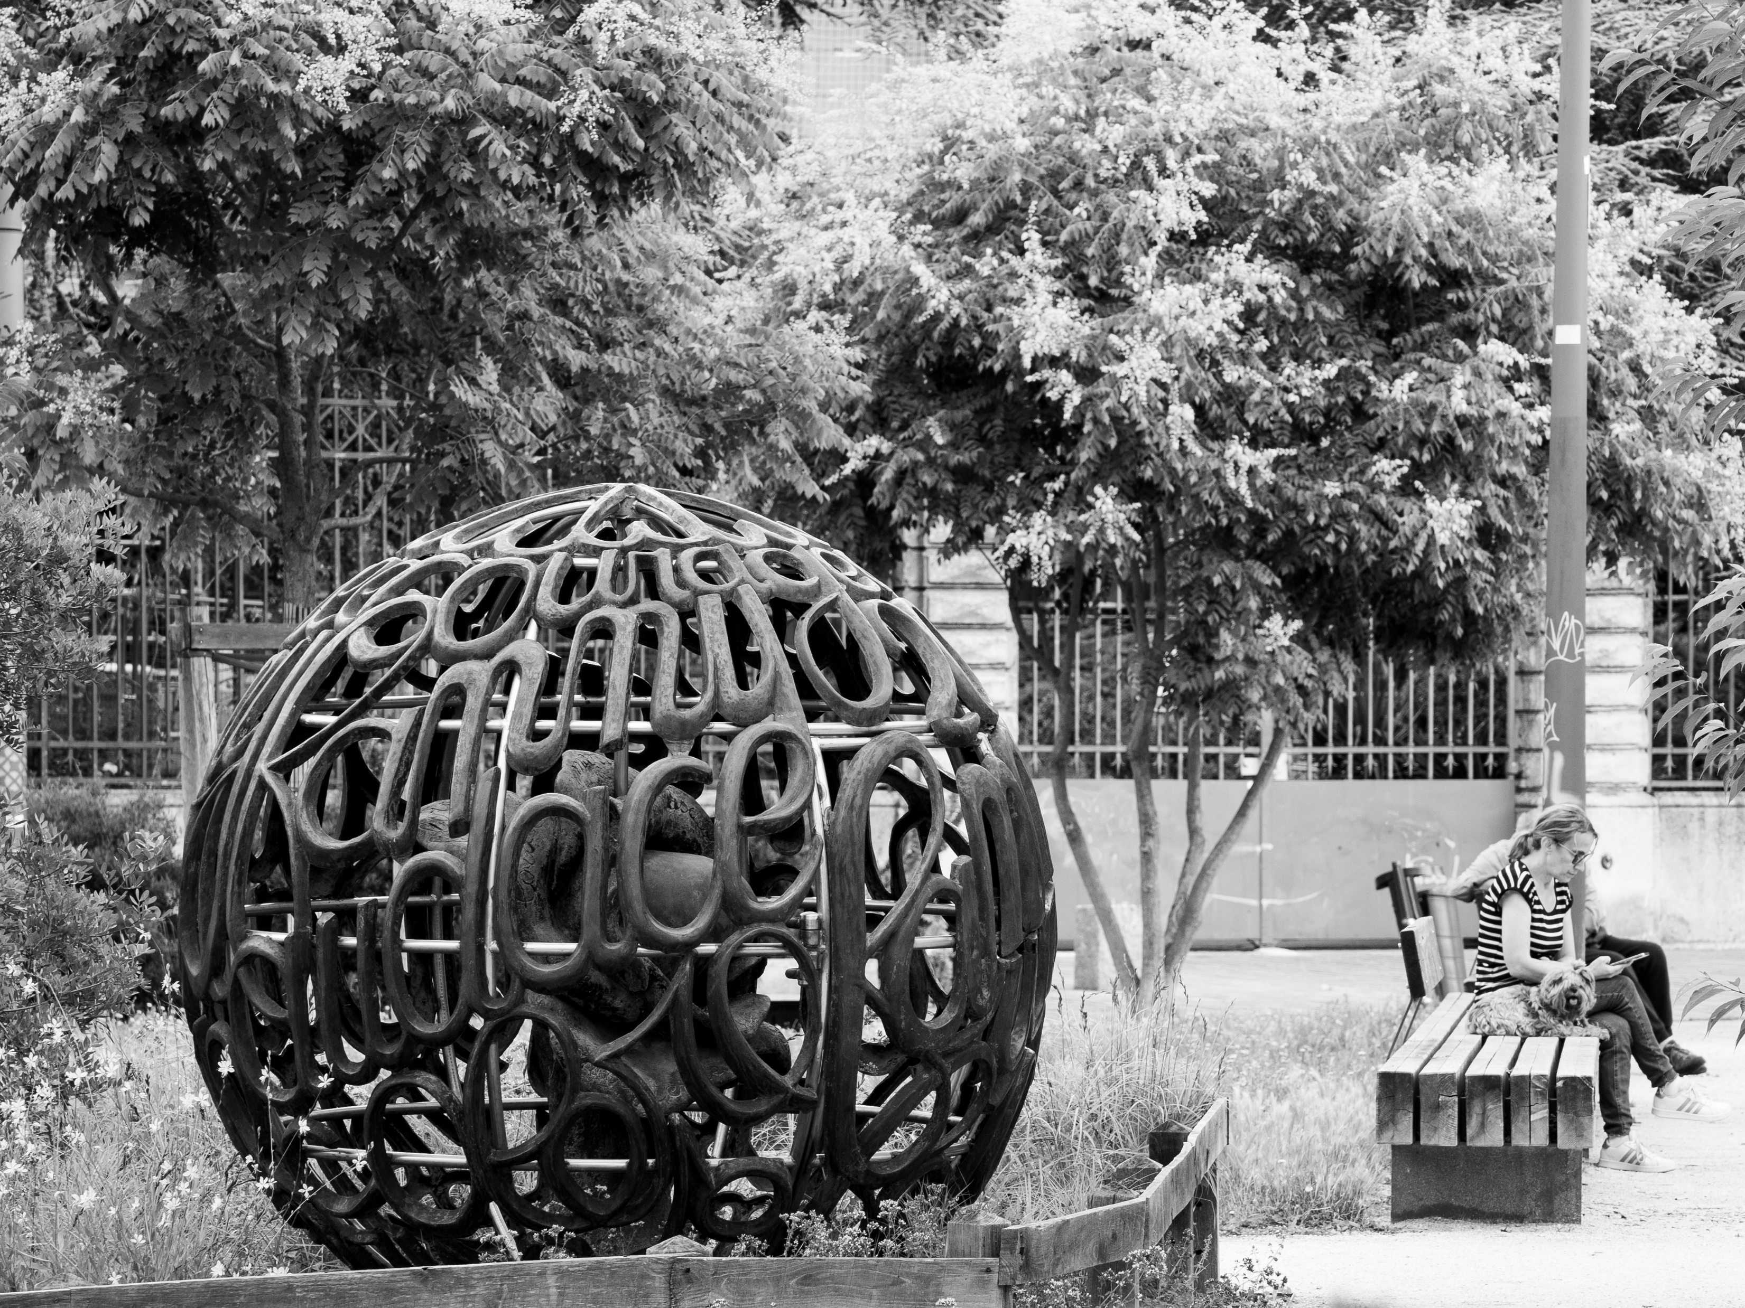
Sphère de lance
Debout en piste,
Le vrai bouliste,
Sans short ni tongs,
Joue à la longue :
La différence ?
Il court puis lance
Plein d’importance
Et d’élégance
Son projectile
Sur la presqu’île.

Slide 34
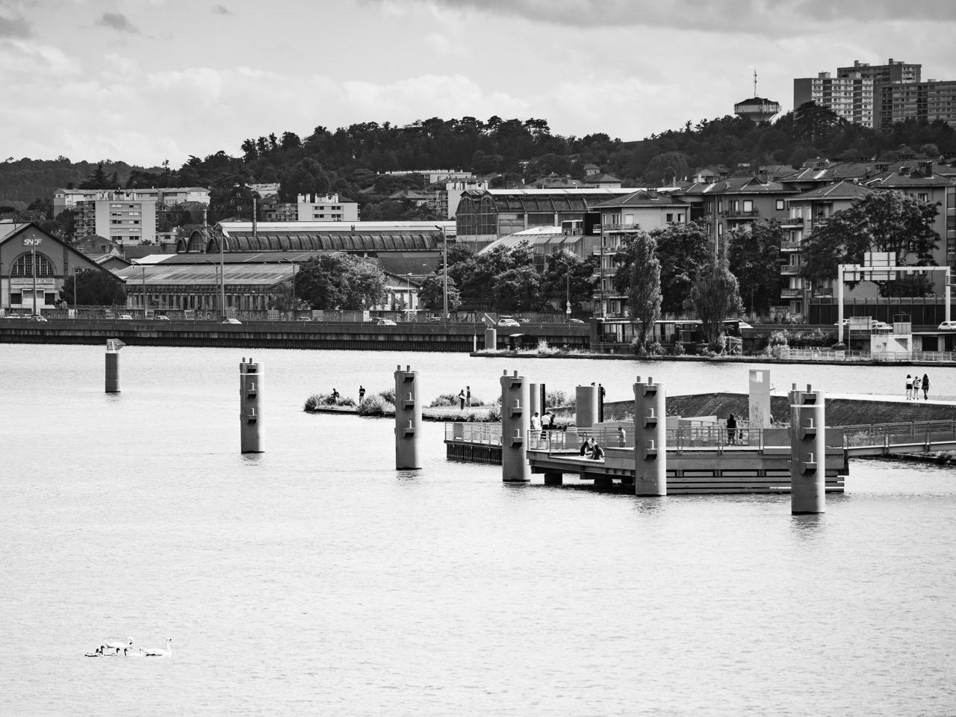
L’étoffe
d’un fleuve
Au Rhône
La Saône
Sereine
Amène
Sa traîne
De reine.

Slide 35
Lyon…
connaissance
Oyez,
Soyeux :
Soyez
Joyeux !
Aimez
Tisser
Et mé-
Tisser !

Slide 36
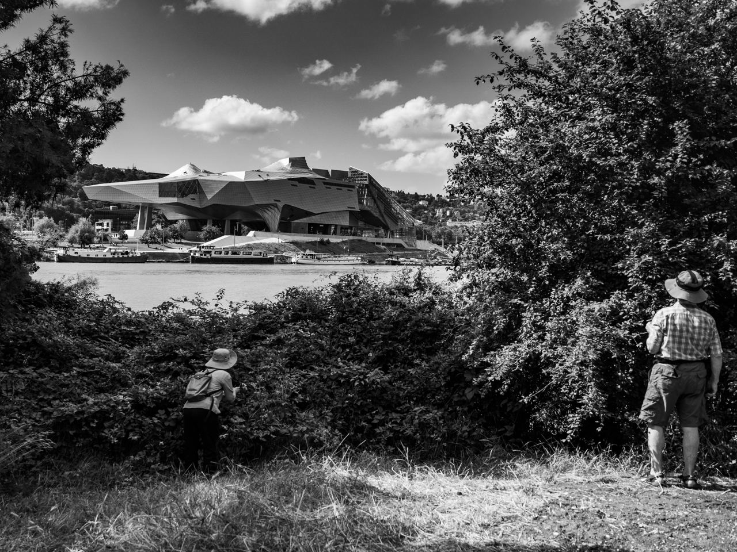
Métissage
A l’issue
De la ville,
Deux tissus
Très subtils,
Qui confluent
Par amour,
Ne font plus
Qu’un seul cours.

Slide 37
textes :
Christophe Fléchon
dessins :
Bruno Cattin
photographies :
Matthieu Cattin
Tous
droits
réservés

